Slide 1
多肉植物養成系統
專案成員：巫育璟、王晨宇、周禹旬、李珮榕、董欽文、葉俊麟、陳品翰
112年AI應用工程師第01期第三組

Slide 2
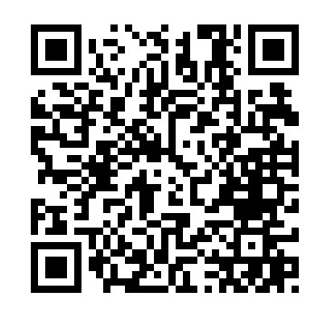

晨宇
專案介紹
緣起理念
市場分析與開發目標
AI模型多肉植物辨識
資料蒐集資料清洗
模型訓練
AI模型疾病偵測
資料蒐集資料清洗
模型訓練
產品測試
使用演示
LineBot及雲端架構
LineBot
雲端架構
未來展望
功能擴充
技術增進
團隊分工
專
案
大
綱
成員：
09 巫育璟
10 王晨宇
11 周禹旬
16 李珮榕
25 董欽文
28 葉俊麟
30 陳品翰

Slide 3
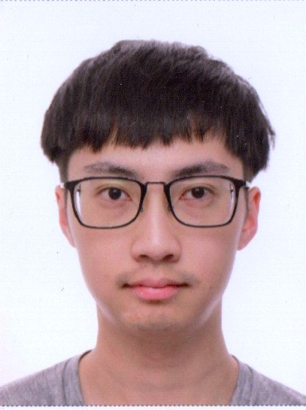
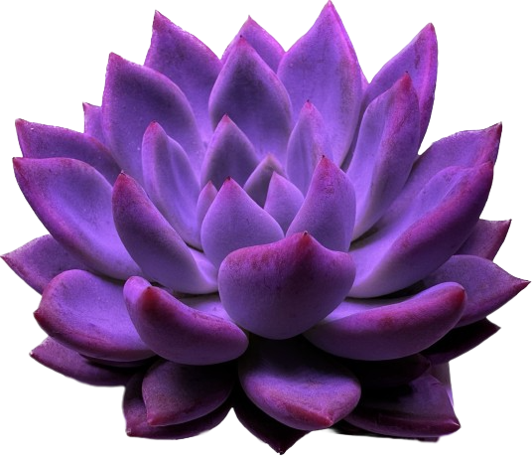
專案介紹
緣起理念-多肉植物介紹
品翰
什麼是多肉植物?
Notes:
什麼是多肉植物呢?
多肉植物，也被稱作多肉或肉質植物，是指植物能在土壤乾旱的條件下擁有肥大的葉或莖，這些肥大的葉或莖是牠們用來儲存水分的方式。多肉植物主要生長於沙漠及海岸乾旱地區。
多肉植物肥厚的葉或莖非常療育，有些多肉也有一些獨特的外觀，譬如說葉子像熊掌的多肉，或是像海豚的三爪上弦月。
那麼，為什麼多肉植物會在近幾年備受喜愛呢？除了憑藉著療癒、獨特的外表擄獲不少人的芳心外，還因為多肉植物相當好繁殖，繁殖方式有很多，最常見就是葉孵，其他還有像是分株、扦(ㄑ一ㄢ)插、胴(ㄉㄨㄥˋ)切、實生。
另外，多肉植物也不需要每天澆水，讓忙碌的現代人也可以輕鬆養殖。
除此之外，多肉植物還有著豐富的種類和形態，愈奇特的造型反而愈受歡迎。不論是種在盆栽裡，還是用來搭配綠化設計，多肉植物都能為生活帶來一份綠意和生氣。
演講稿:
什麼是多肉植物?
多肉是指植物能在土壤乾旱的條件下擁有肥大的葉或莖，這些肥大的葉或莖是牠們用來儲存水分的方式。
多肉植物憑藉著療癒、獨特的外表擄獲現代人的芳心

Slide 4
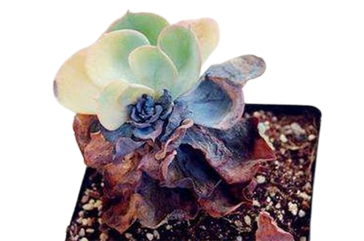
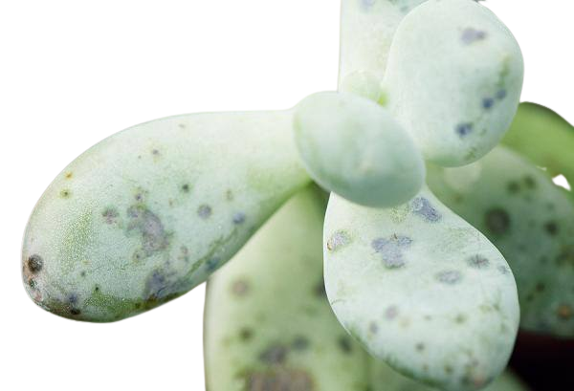
專案介紹
緣起理念-從自己出發去思考，刻畫出使用者會想要的樣貌
品翰
身為多肉植物的愛好者，我的適合什麼樣的多肉呢?
我是「黑手指」就像植物殺手，是不是有一天我也能成為「綠手指」呢?
身為多肉植物的愛好者，希望有一個能記錄植物的平台
Notes:
作為一個多肉植物的愛好者，我們經常會思考一些問題：身為黑手指的我，哪些多肉植物更適合我呢？我能否成為綠手指？如果我是一個多肉植物的愛好者，我會想要一個什麼樣的平台來記錄我的植物？
身為一個多肉植物愛好者，我們應該從自己的角度出發去思考，刻畫出使用者會想要的樣貌。例如，我們需要一個能夠提供辨識植物資訊、簡單易懂的育種指南以及提醒什麼時候該澆水。
對於一些新手來說，種植多肉植物可能是一件非常具有挑戰性的事情，他們可能需要更多的協助和指引，譬如澆水以及施肥。因此，我們想要在平台上提供一些專業建議，透過這些方式來幫助使用者更好地照顧他們的植物。
總之，我們想要建立一個能夠滿足多肉植物愛好者需求的平台，讓他們能夠更簡便的照顧自己的多肉植物。
演講稿:
設計目的-->
當種植後才會發現，多肉並非都那麼好種，因為台灣的氣候屬於悶熱潮濕的，但多肉植物是生長在乾熱的環境，所以在台灣並非那麼好種植，那是不是我們能做一個辨識多肉植物品種、提供簡單易懂的育種指南，與病害偵測，希望能讓使用者從黑手指變成綠手指。

Slide 5
專案介紹
市場分析
品翰
 | 平台 | 版本 | 功能 | 用戶數
多肉辨識 | Line Chatbot | 使用Line(免費) | 簡單
PictureThis | App | 標準版、專業版(付費) | 複雜 | 1000萬+
Plant Parent | App | 標準版、專業版(付費) | 複雜 | 100萬+
PlantIn | App | 標準版、專業版(付費) | 複雜 | 100萬+
Notes:
市場分析是必要的一環，為了能夠更好地掌握市場情況，我們進行了競品分析，包括PictureThis、Plant Parent、Plantln。這些競品都是以App的形式呈現，並且都有標準版與專業版。其中，PictureThis的下載量超過一億，是目前最大的植物類App，而另外兩個的用戶數約為一百萬。
我們與競品的不同之處在於，我們結合了Line ChatBot，透過Line與使用者進行互動。Line是擁有超過五億用戶的通訊軟件，這樣一來，我們的潛在客戶就相當廣泛了。
因此，我們可以看出，我們的平台版本相對於其他競品來說更簡單，並且擁有多肉植物辨識功能。這樣一來，即使使用者不具備專業知識，也能夠輕鬆地進行辨識。而且，我們的平台不需要下載App，只需要使用Line就可以進行操作，相對便利許多。
演講稿:
這是與市場上其他的產品比較，他們都有共通點就是都要額外下載app，且一打開就會詢問是否要付費，對於一些不太會使用手機的人就是一大困擾。我們是透過Line使用Line Chatbot較易於使用。

Slide 6
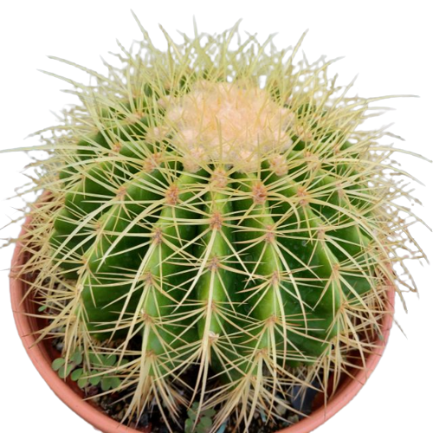
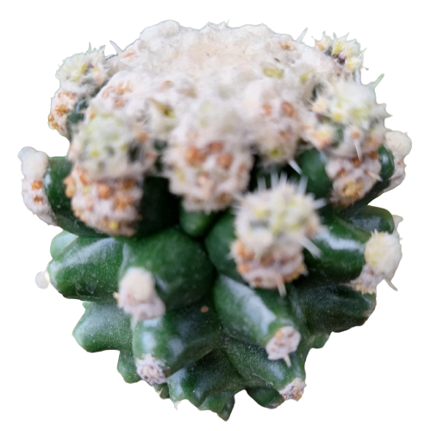
品翰
互 動 | 多肉辨識的特色 | 現有APP的缺點
 | 少步驟就能記錄 | 紀錄步驟繁瑣
 | 記錄功能建立在每個人都在使用的Line | 需額外下載App
 | 功能直覺簡單能快速完成紀錄 | 功能複雜 難以上手
功 能 | 特殊品種辨識。如:綴化、錦化、石化 | 僅能辨識常見品種
 | 疾病偵測比較準確 | 疾病偵測較不準確
 | 透過每天使用的Line少步驟就能記錄 | 需先打開App覺得麻煩 久了懶得紀錄
 | 紀錄植物後 人性化設置提醒 | 需先打開App紀錄植物後才能設置提醒
 | 不須額外下載App | 需佔手機額外空間
與現有的App比較
金琥仙人掌
人們使用的情況
金琥石化
Notes:
我們的平台最大的優勢在於透過Line Chatbot與使用者互動，讓使用者能夠輕鬆完成多肉植物的紀錄。與其他多肉植物辨識App相比，我們的平台少步驟且功能直觀簡單，使用者能夠快速上手。紀錄功能建立在使用者已熟悉的Line上，不需額外下載App，也避免了使用者感到紀錄步驟繁瑣的困擾。我們的平台還能夠提供人性化的植物管理功能，例如依照使用者的紀錄提醒，讓使用者能夠更好地管理自己的植物。
相較於現有的植物辨識App，我們的更加方便簡潔，只需透過Line Chatbot拍下或上傳植物照片，就能快速完成植物紀錄。使用者不需要打開App就能紀錄植物，讓使用者更加方便快捷。我們的也不需要佔用手機額外的空間，讓使用者的手機空間能夠更加簡潔。
演講稿:
我們的特色就在於能辨識特殊品種比如綴化、錦化、石化，宇疾病偵測較為準確 還有我們 少步驟就能記錄、簡單易用、體驗直覺就能達成，與現有產品做出區別。

Slide 7
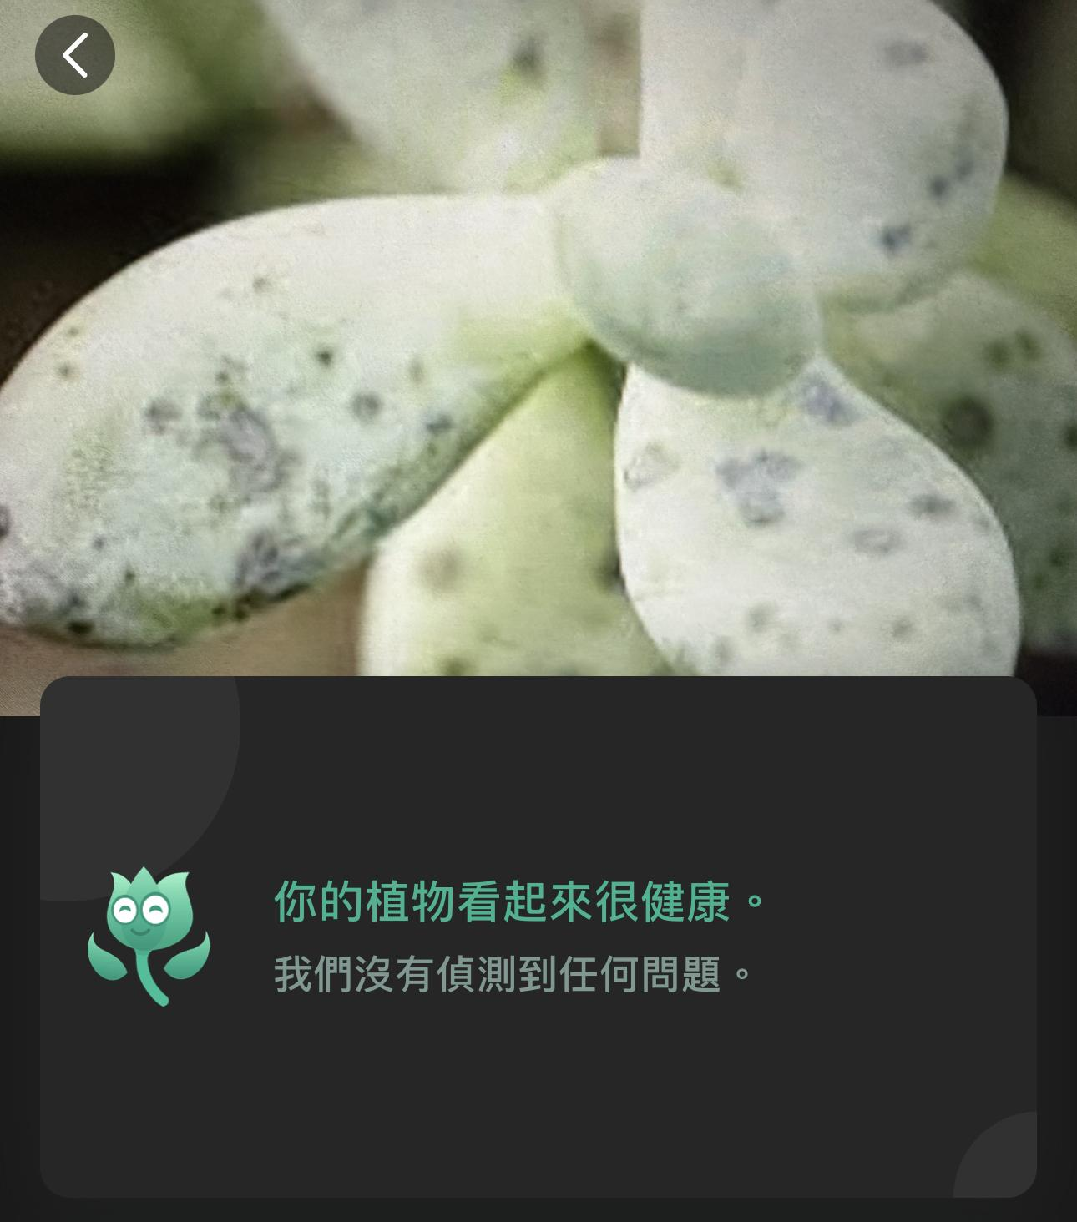
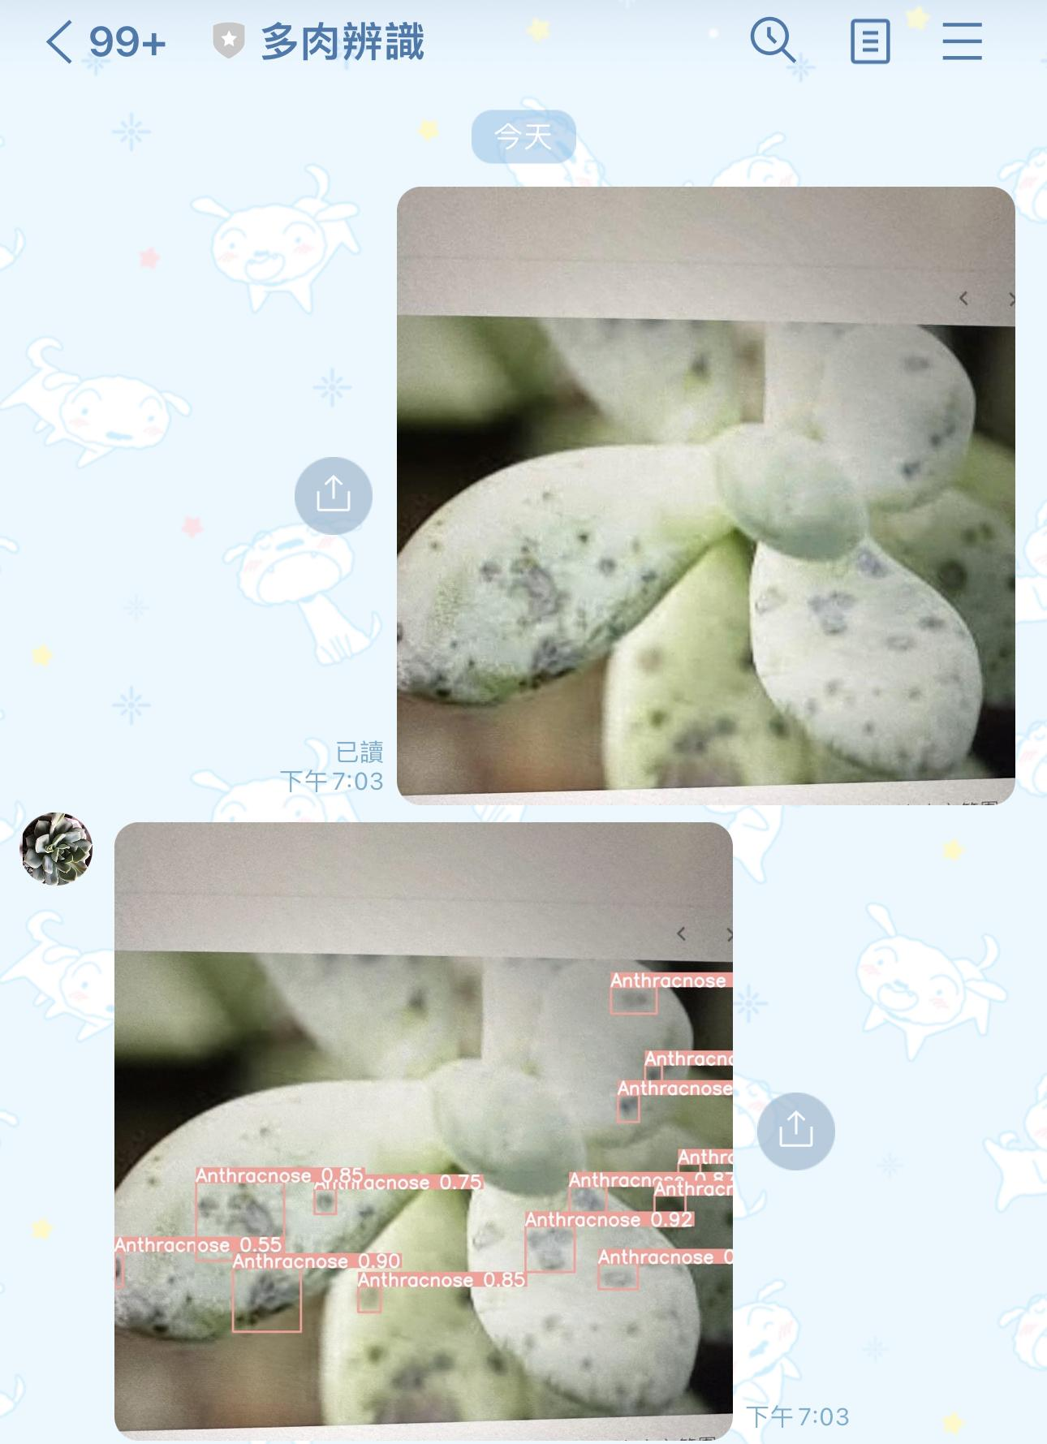
品翰
PictureThis
多肉辨識
Notes:
這是我們與形色的病害辨識比較，可以看到我們的病蟲害辨識度更佳

Slide 8
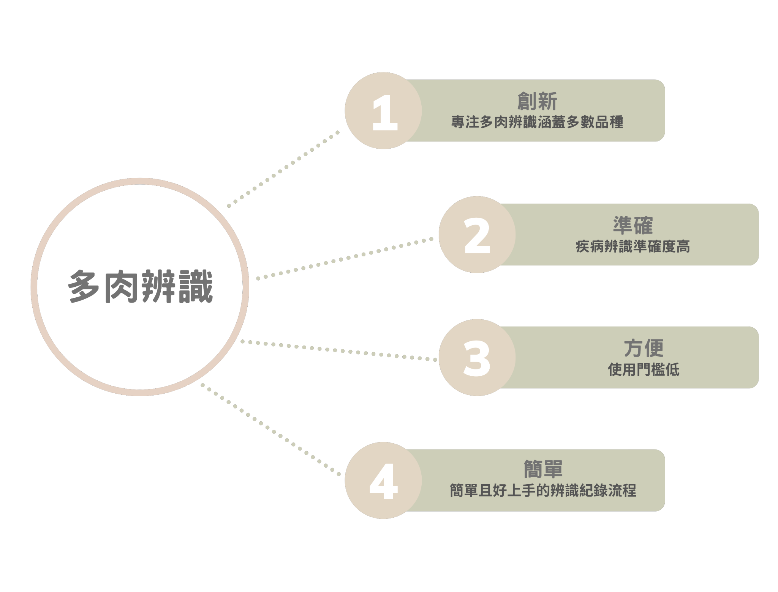
專案介紹
開發目標
品翰
Notes:
我們的目標是做出一個「創新」、「準確」、「方便」、「簡單」的一個辨識LineBot機器人

Slide 9
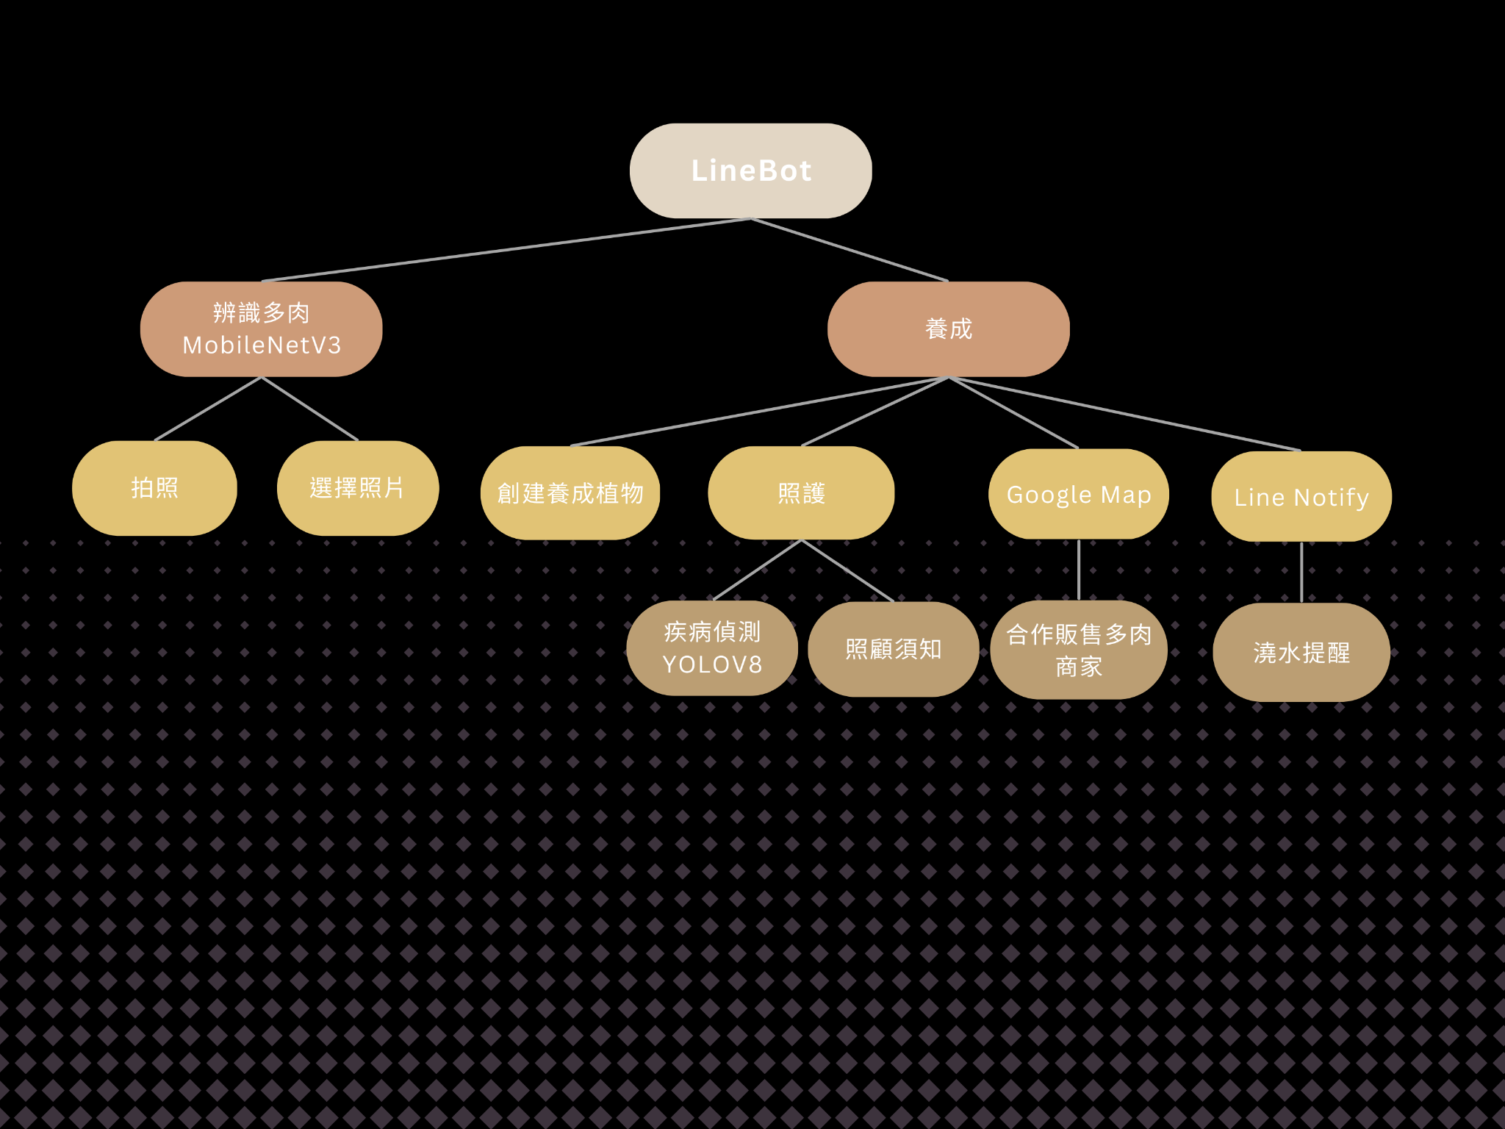
專案介紹
專案流程
品翰
Notes:
F. Linebot為何會用到AI->要交代(勾勒出設計思考脈絡)
先跟大家報告簡易專案流程讓聽眾了解我們再做什麼

Slide 10
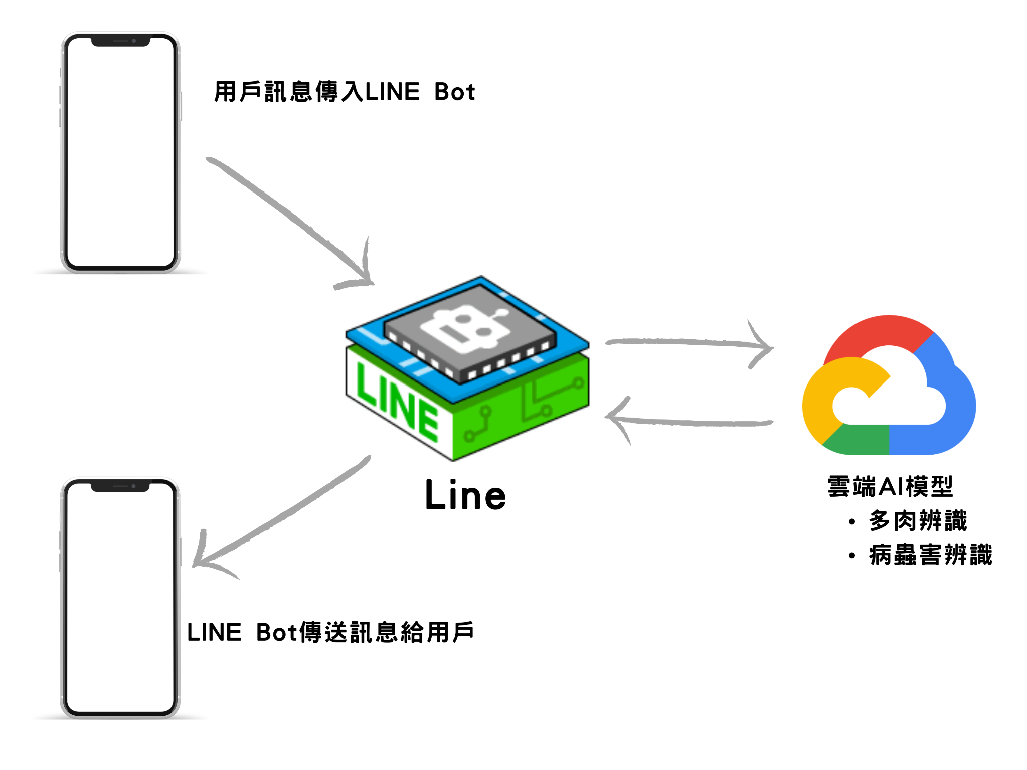
專案介紹
運作流程
品翰
Notes:
多肉「養成」系統的功能為何縮限->要交代
可以 就接下一張 說因為AI專班關係 優先以實現兩個AI模型為主
因為時間的關係

Slide 11
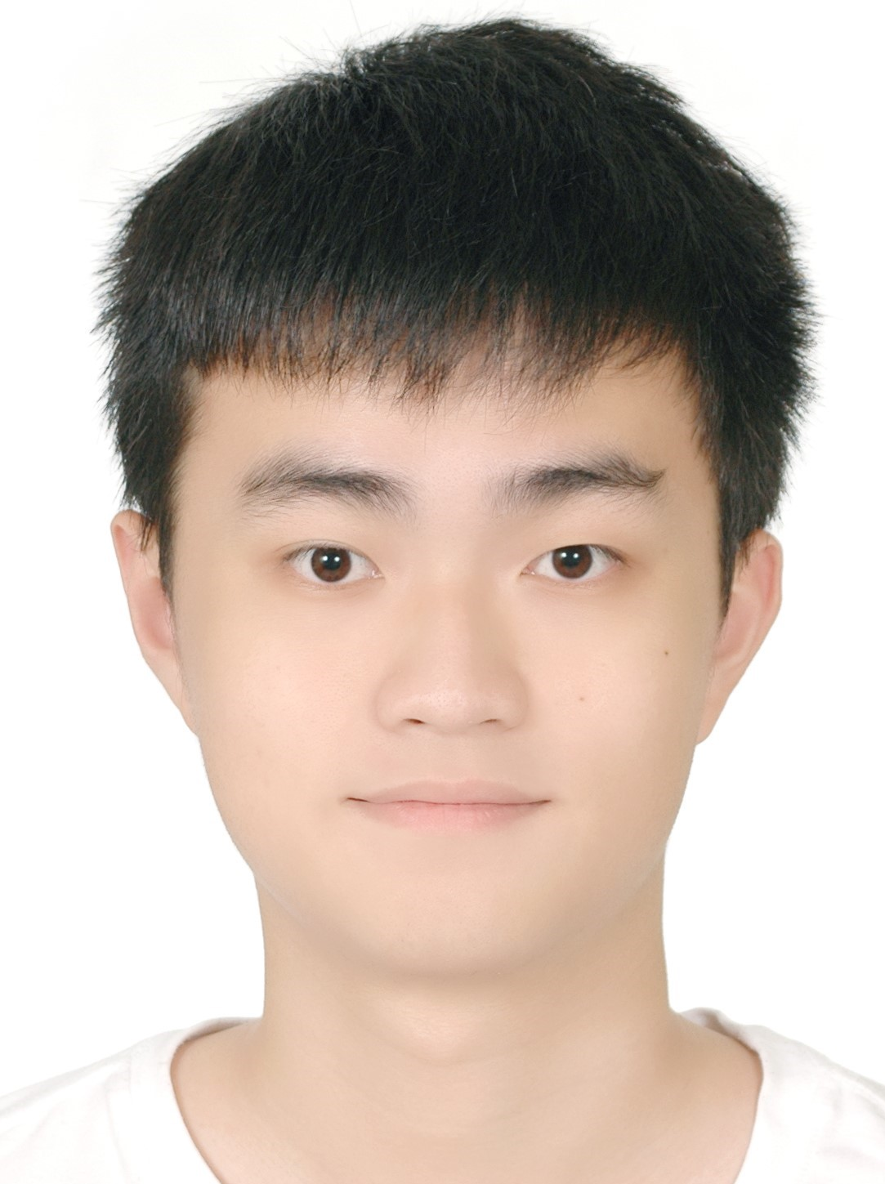
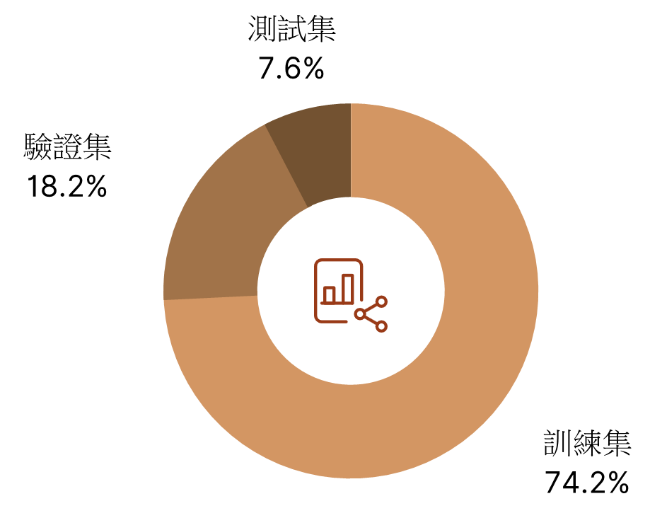
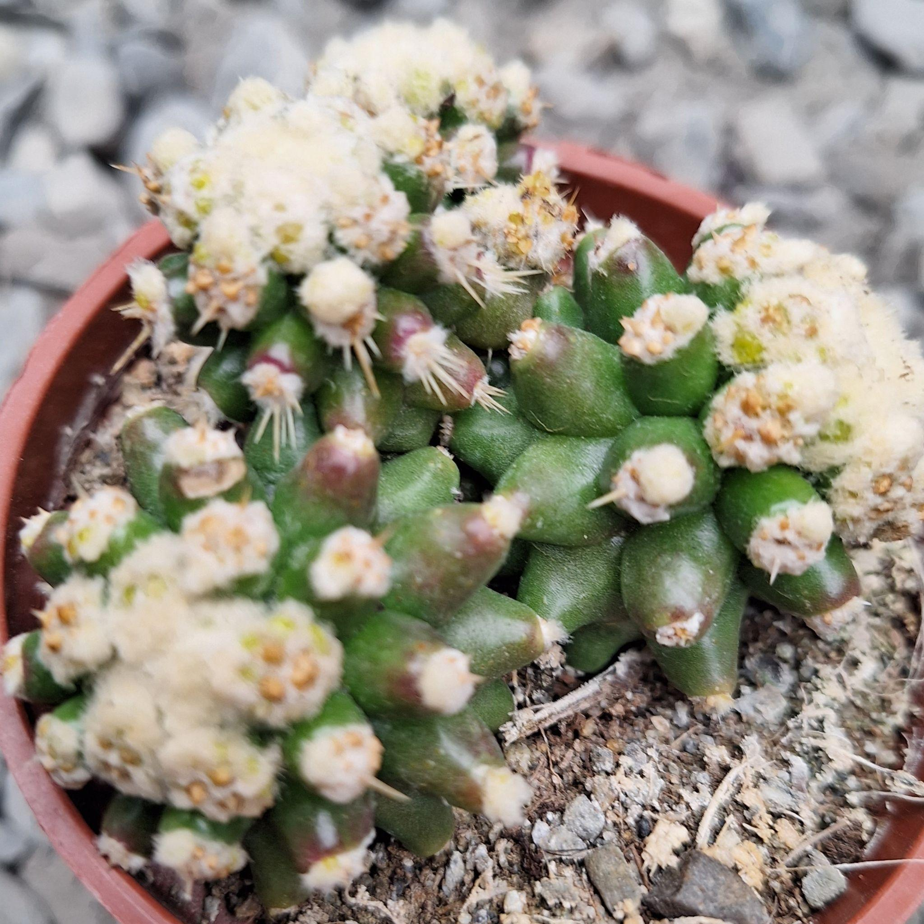
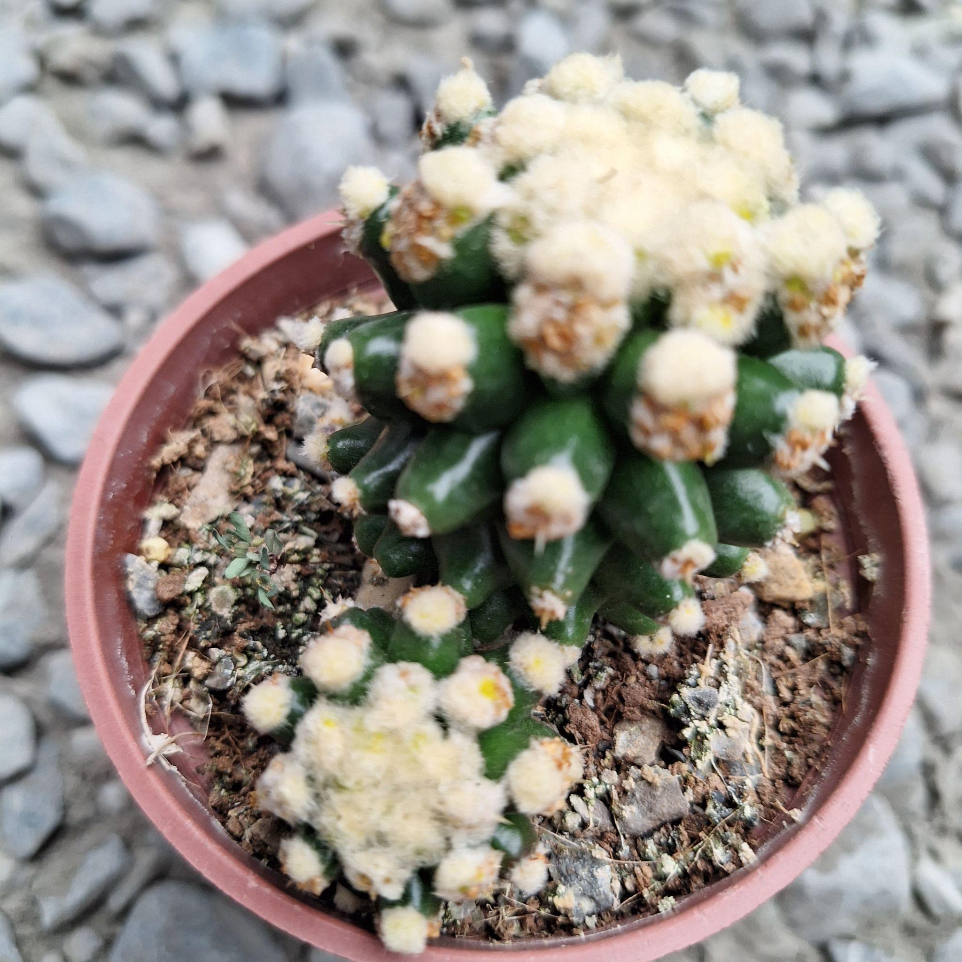
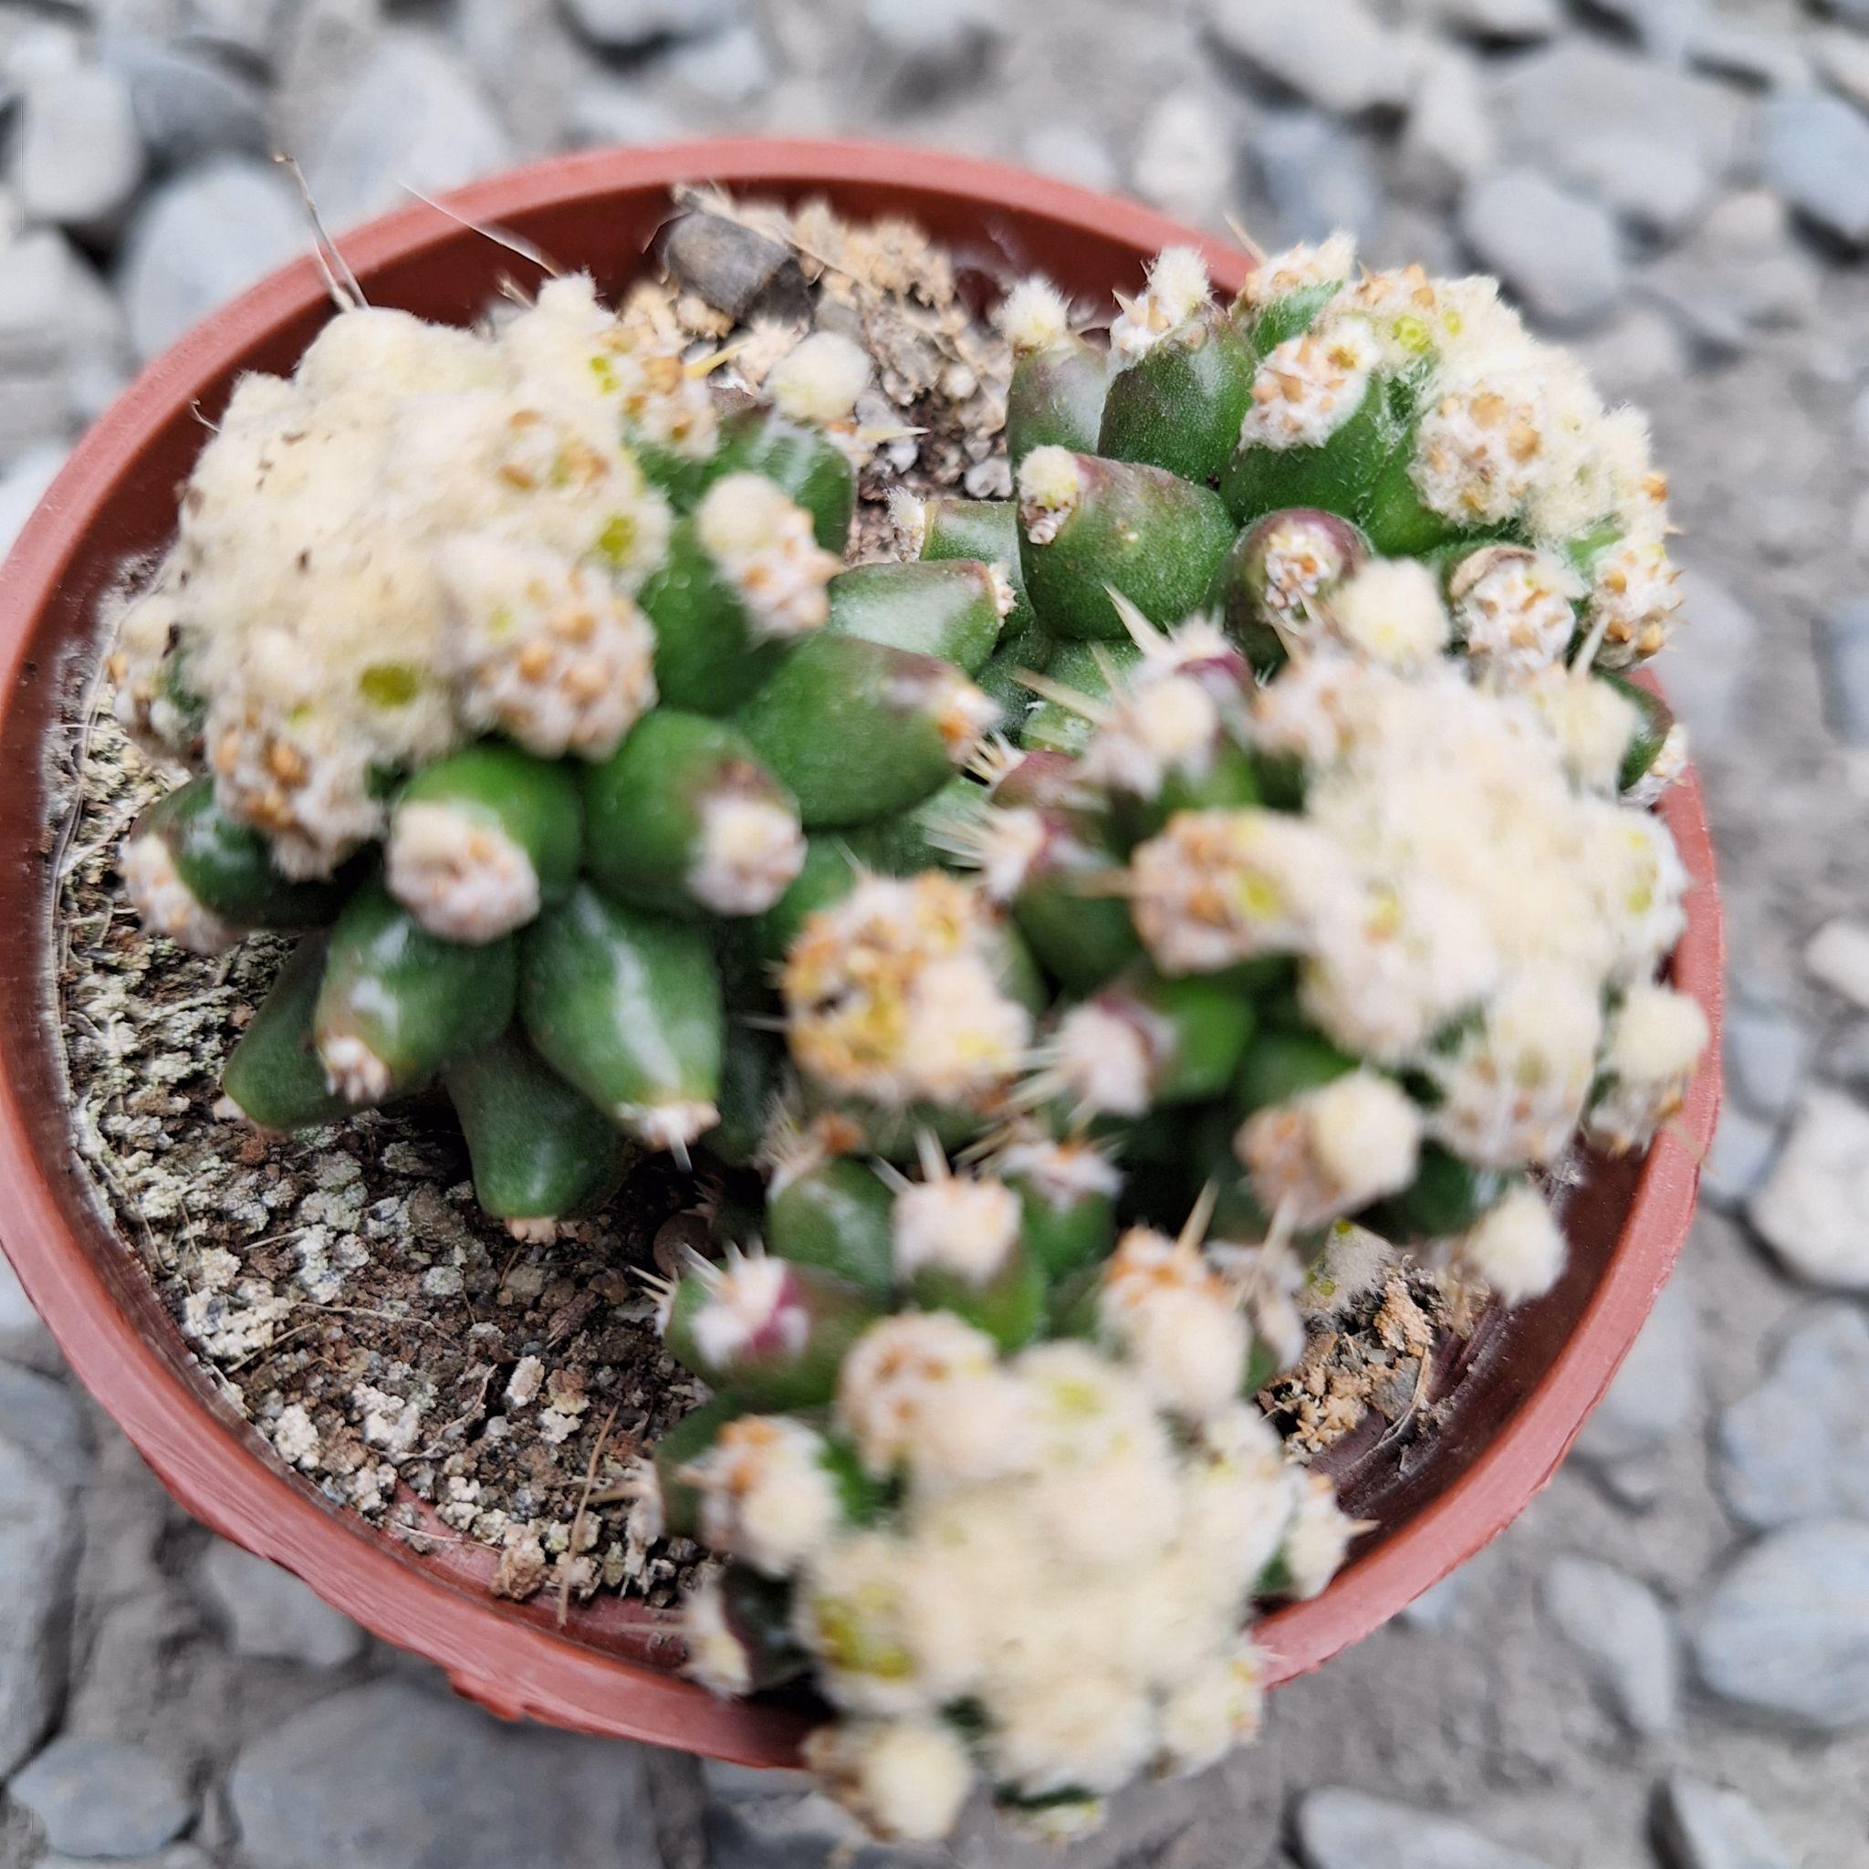
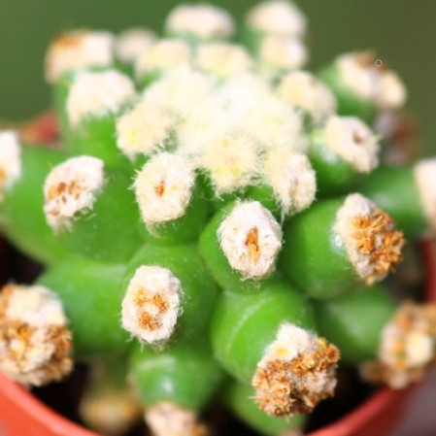
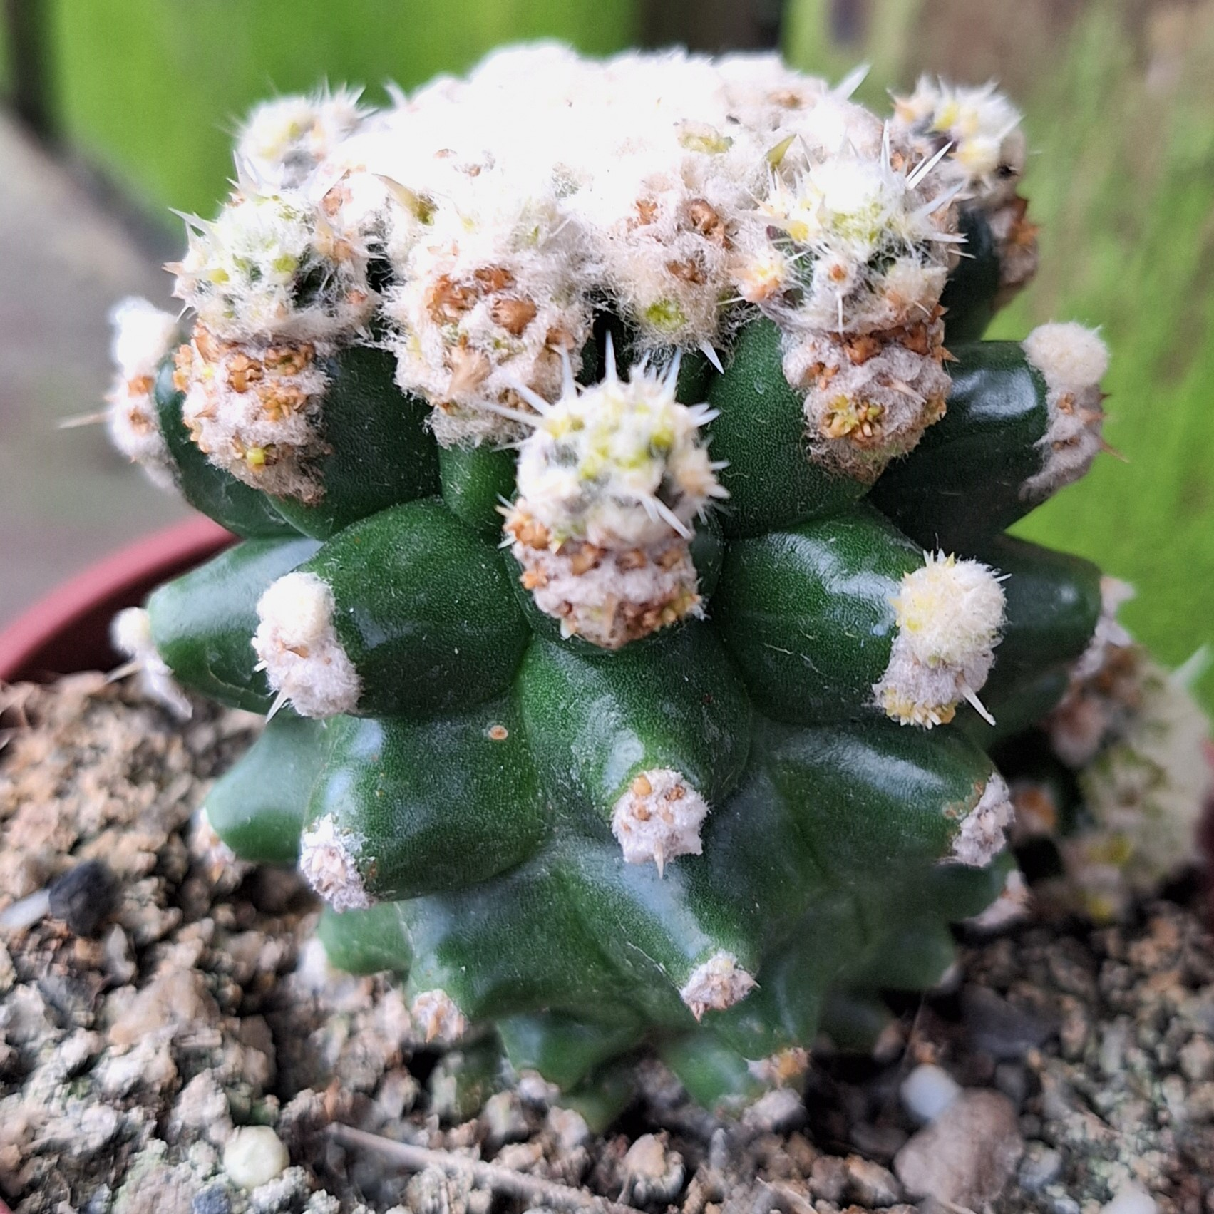
AI模型多肉植物辨識
資料蒐集
禹旬
270
643
總共 3,542張多肉影像，共27種類別。
實際拍攝與網路爬取比例約為 7：3。
資料樣貌差異性
增強模型泛化性
2629

Slide 12
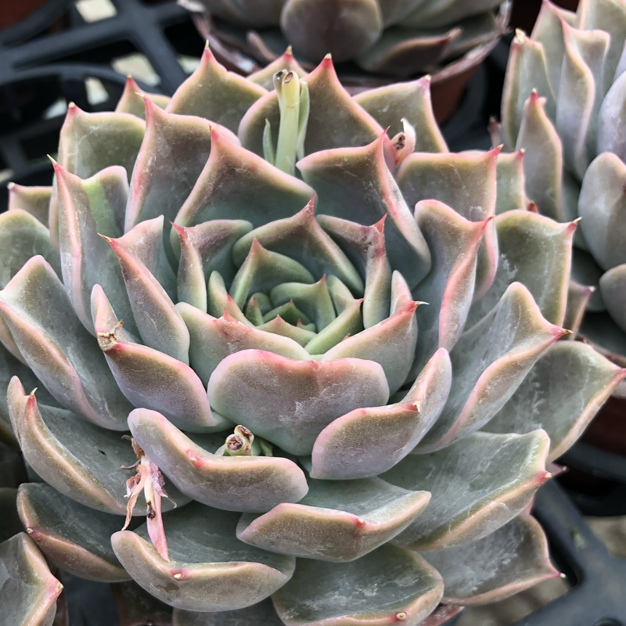
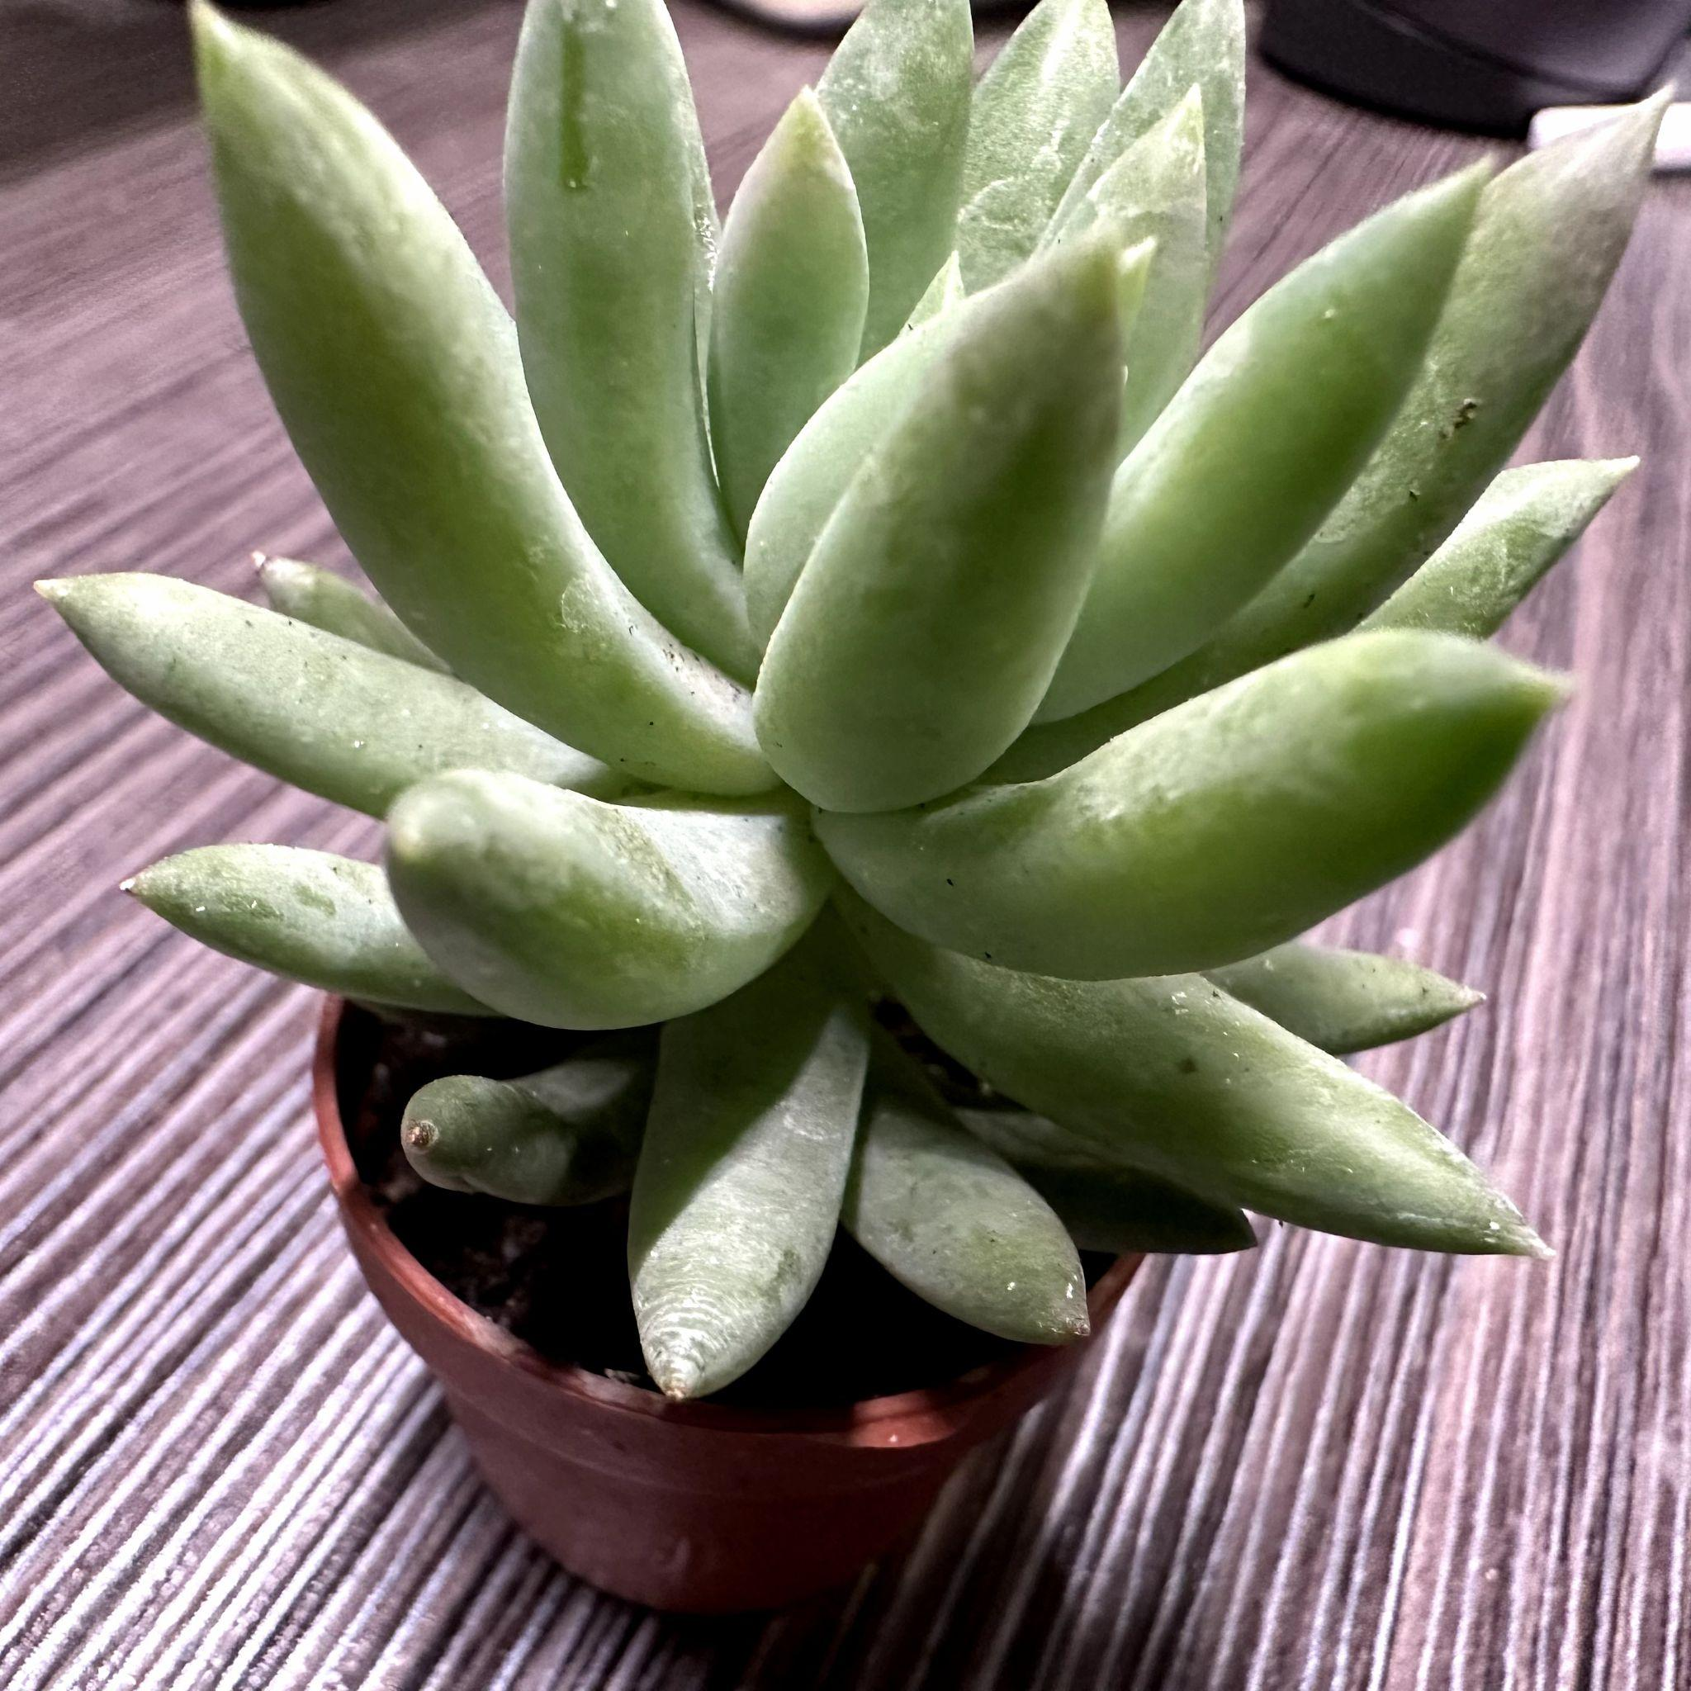
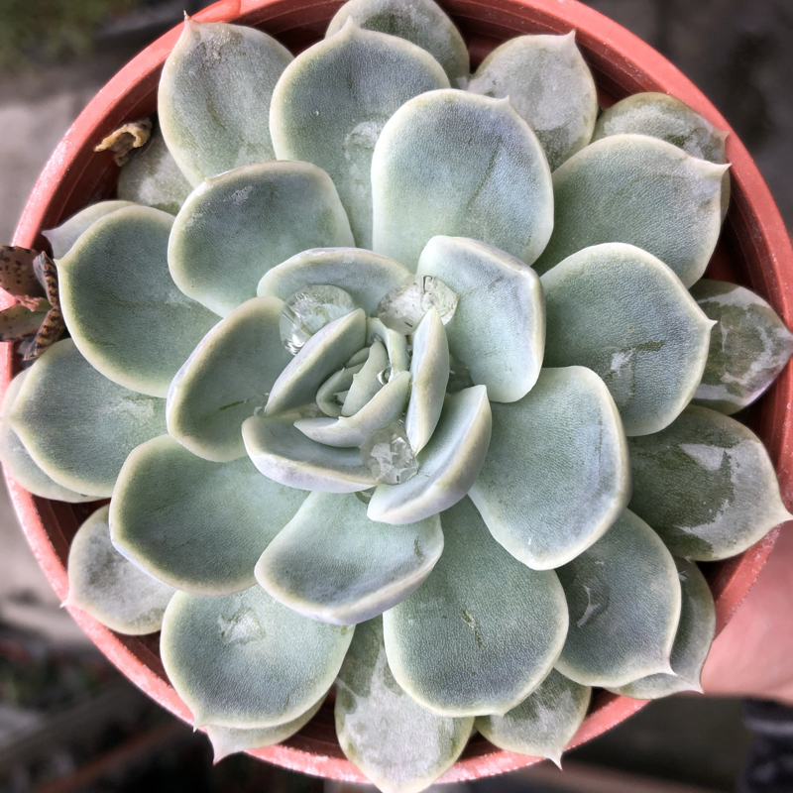
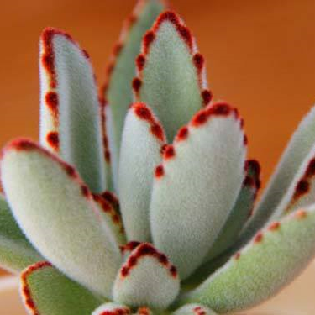
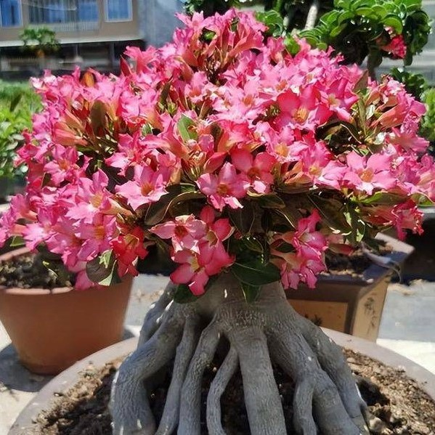
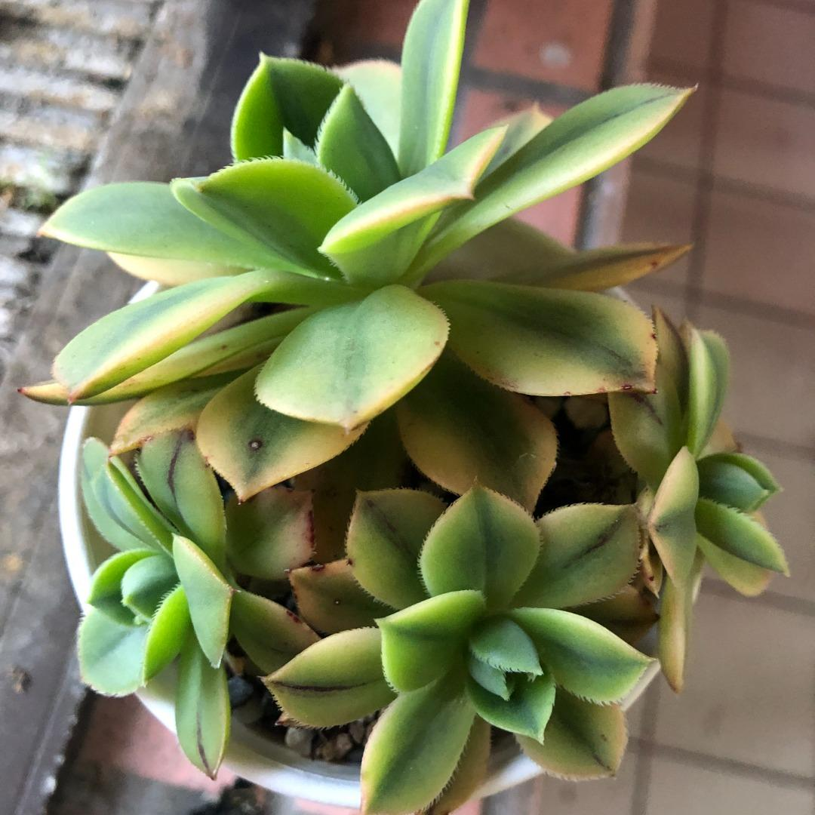
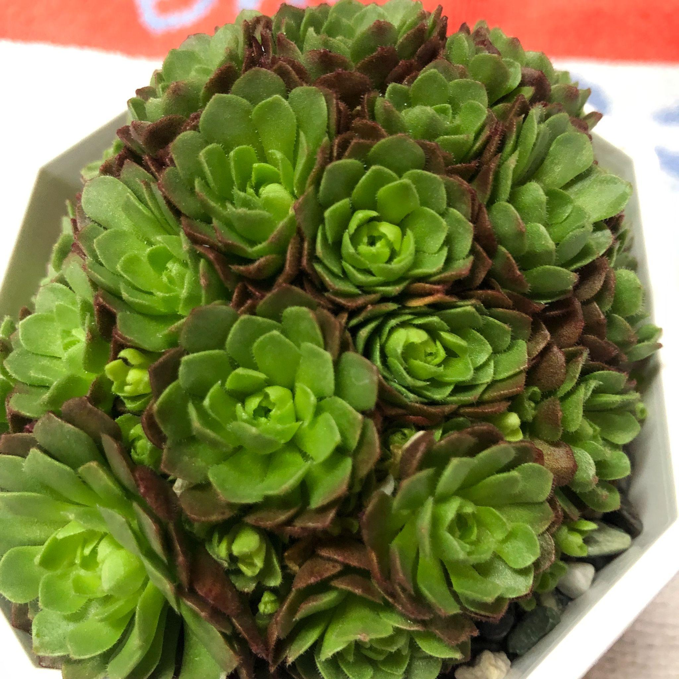
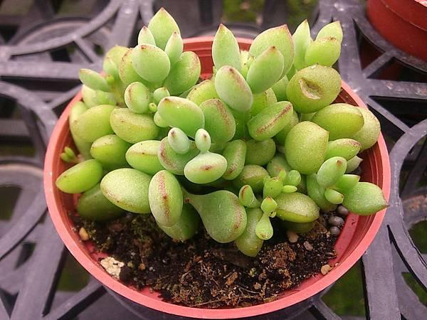
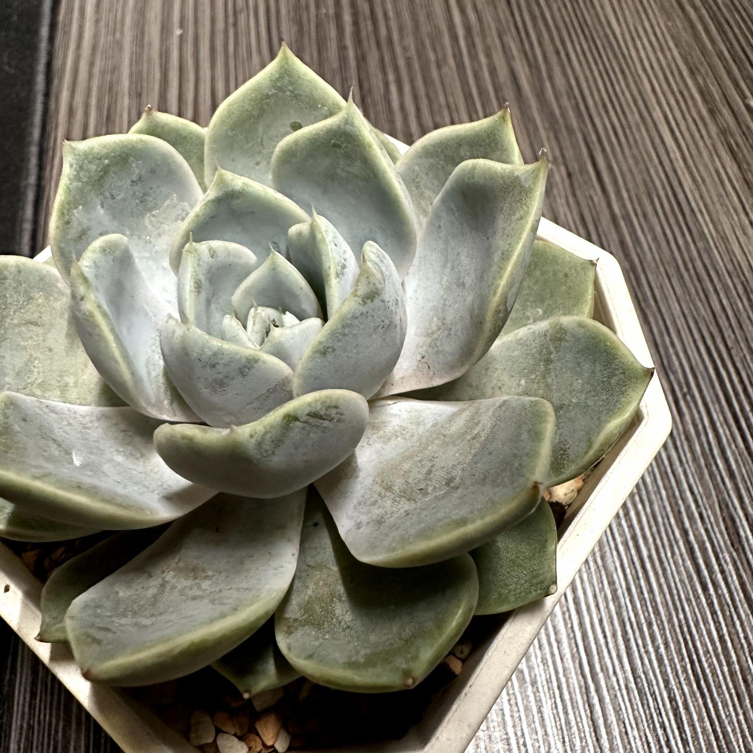
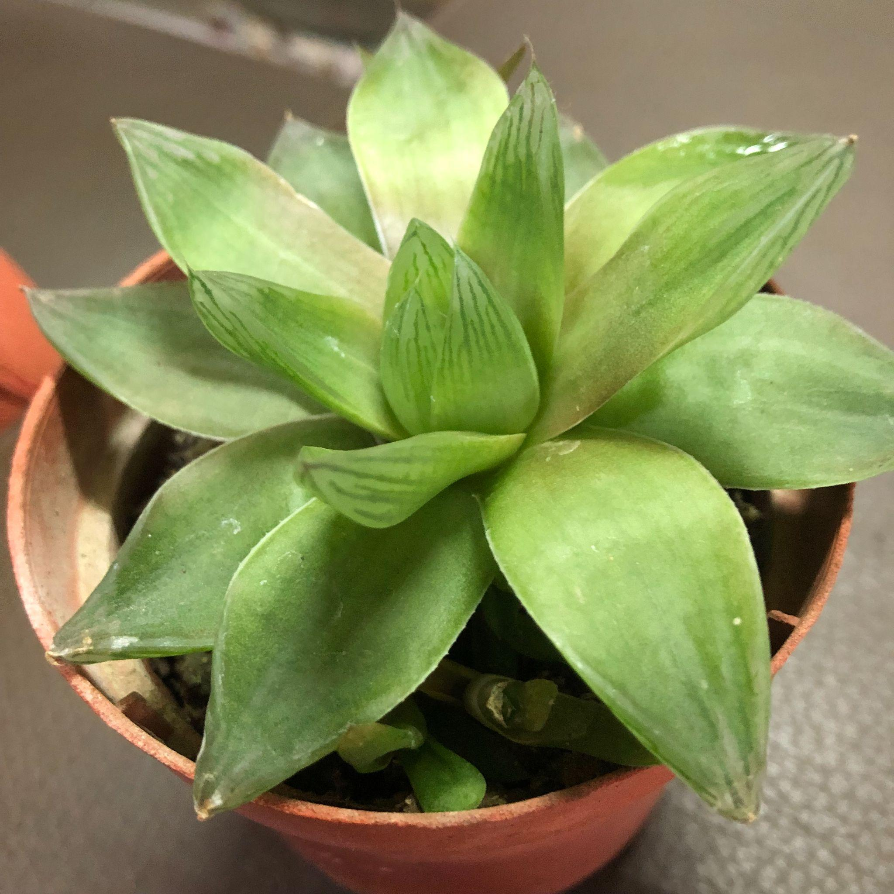
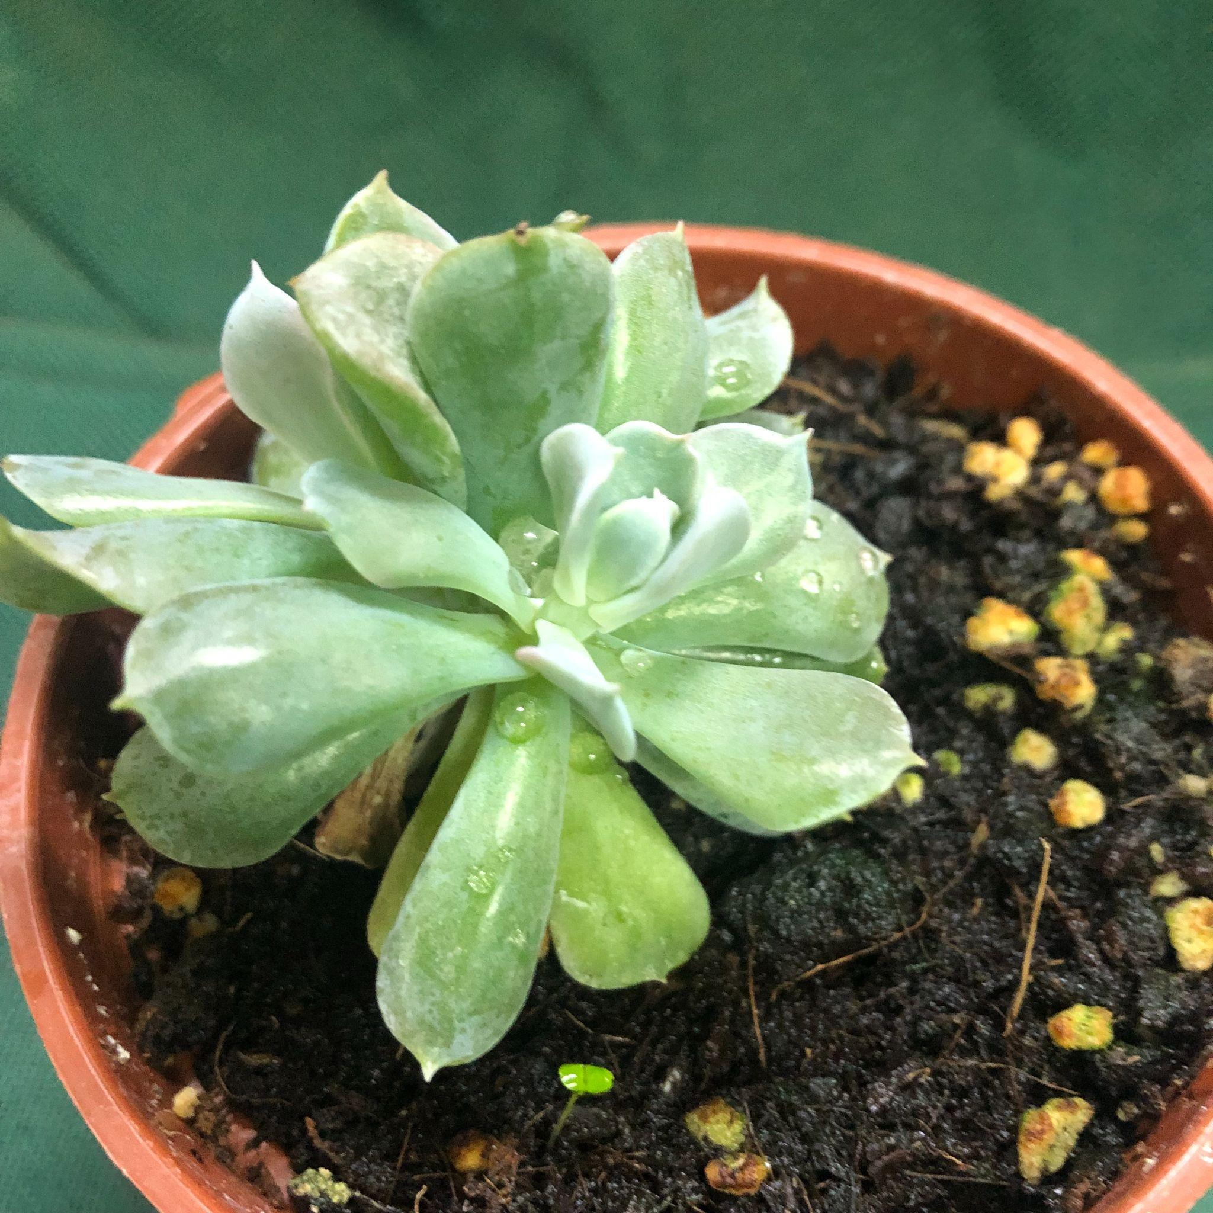
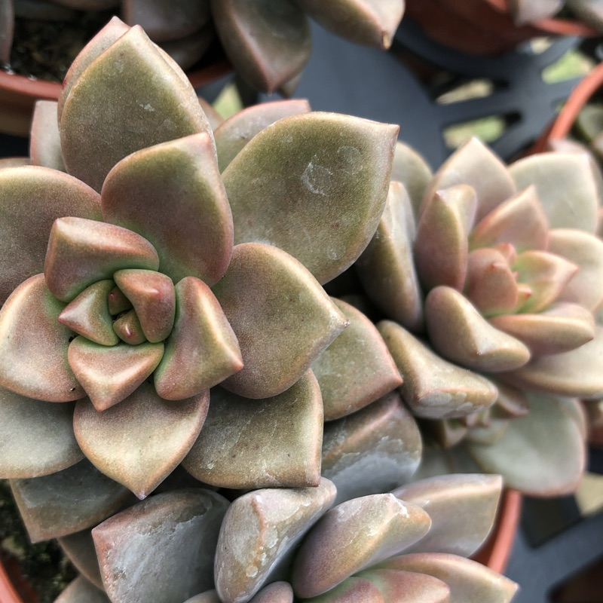
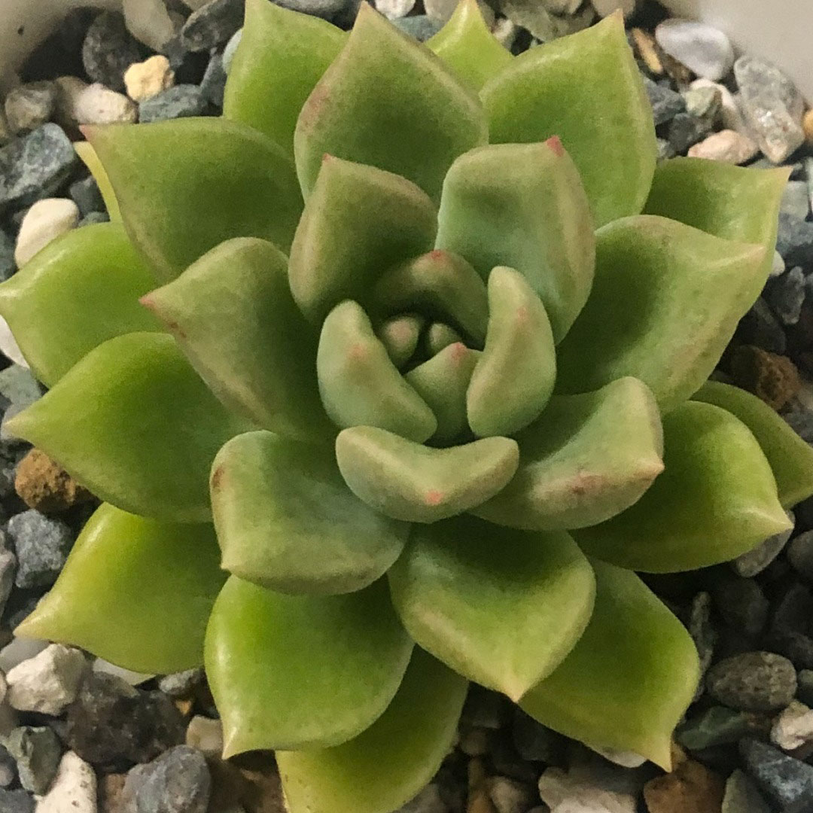
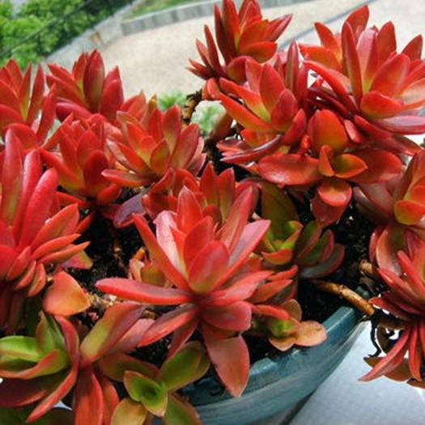
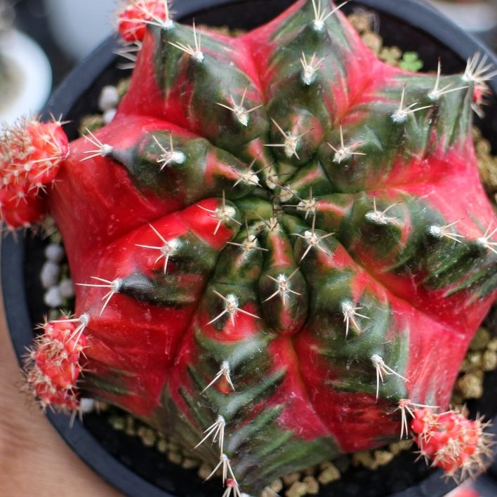
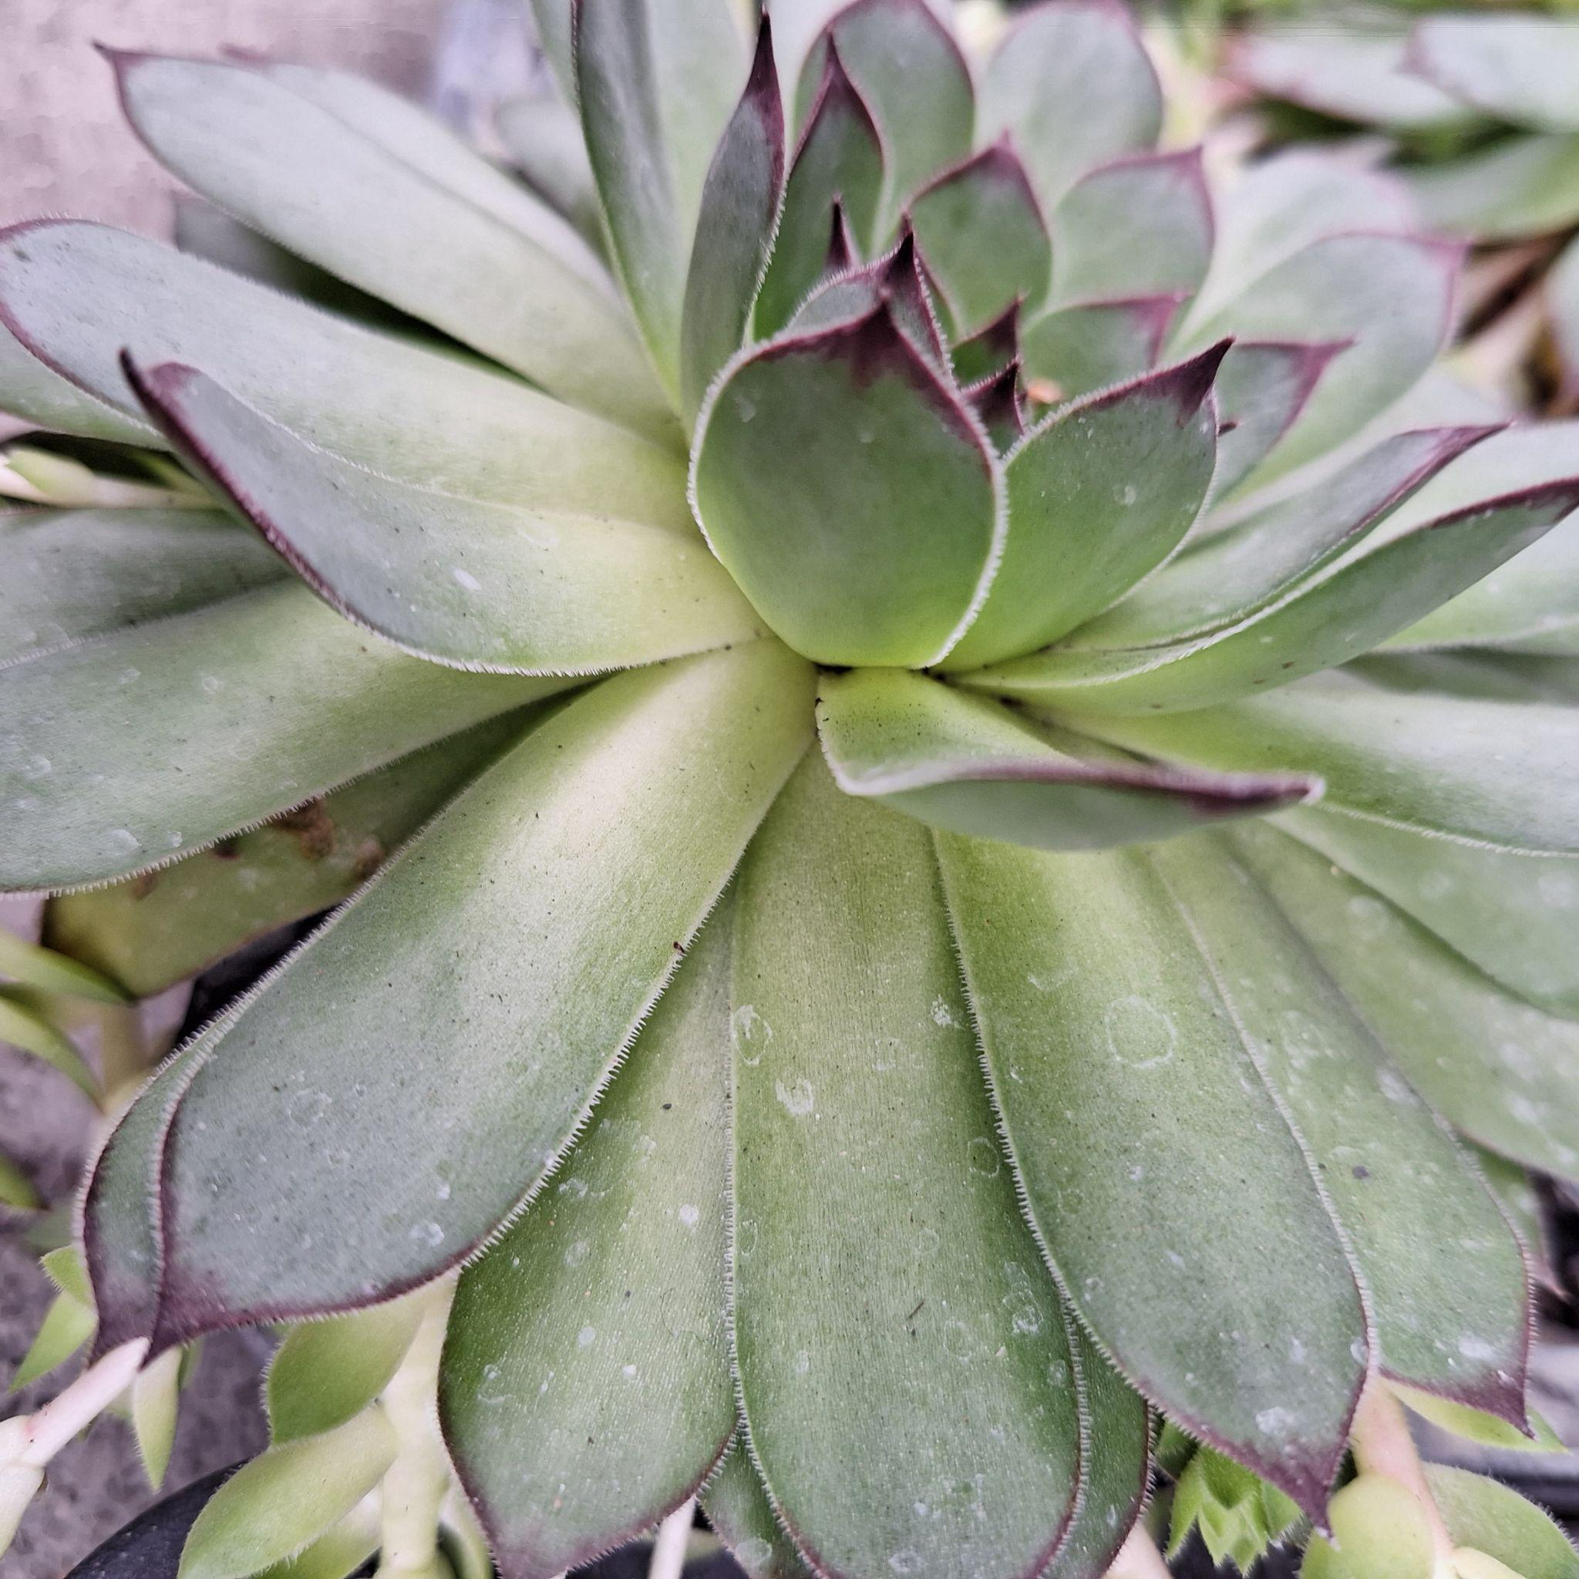
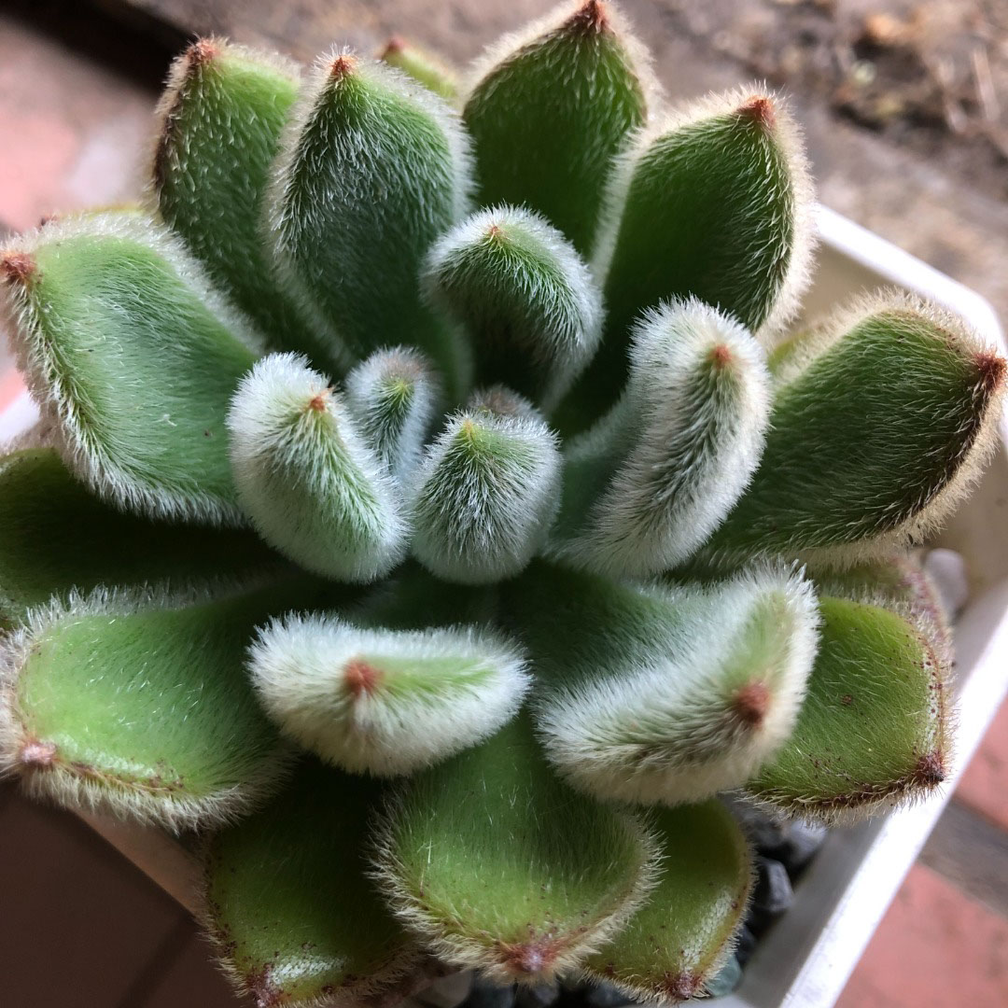
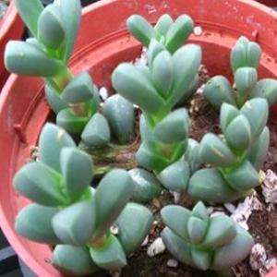
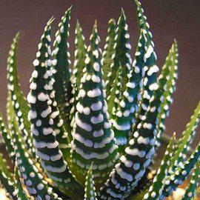
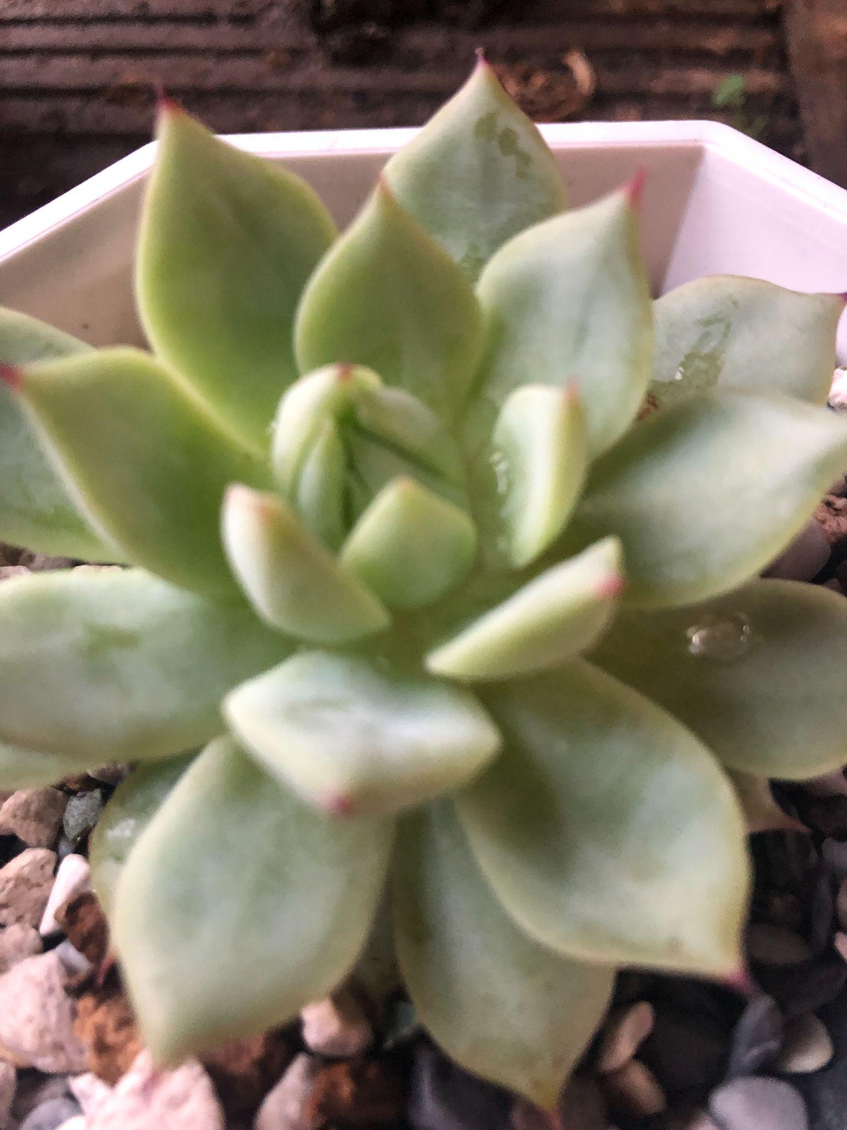
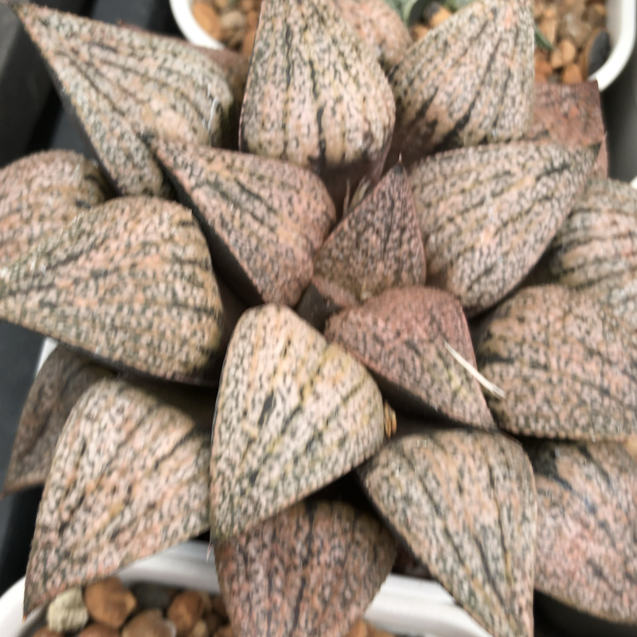
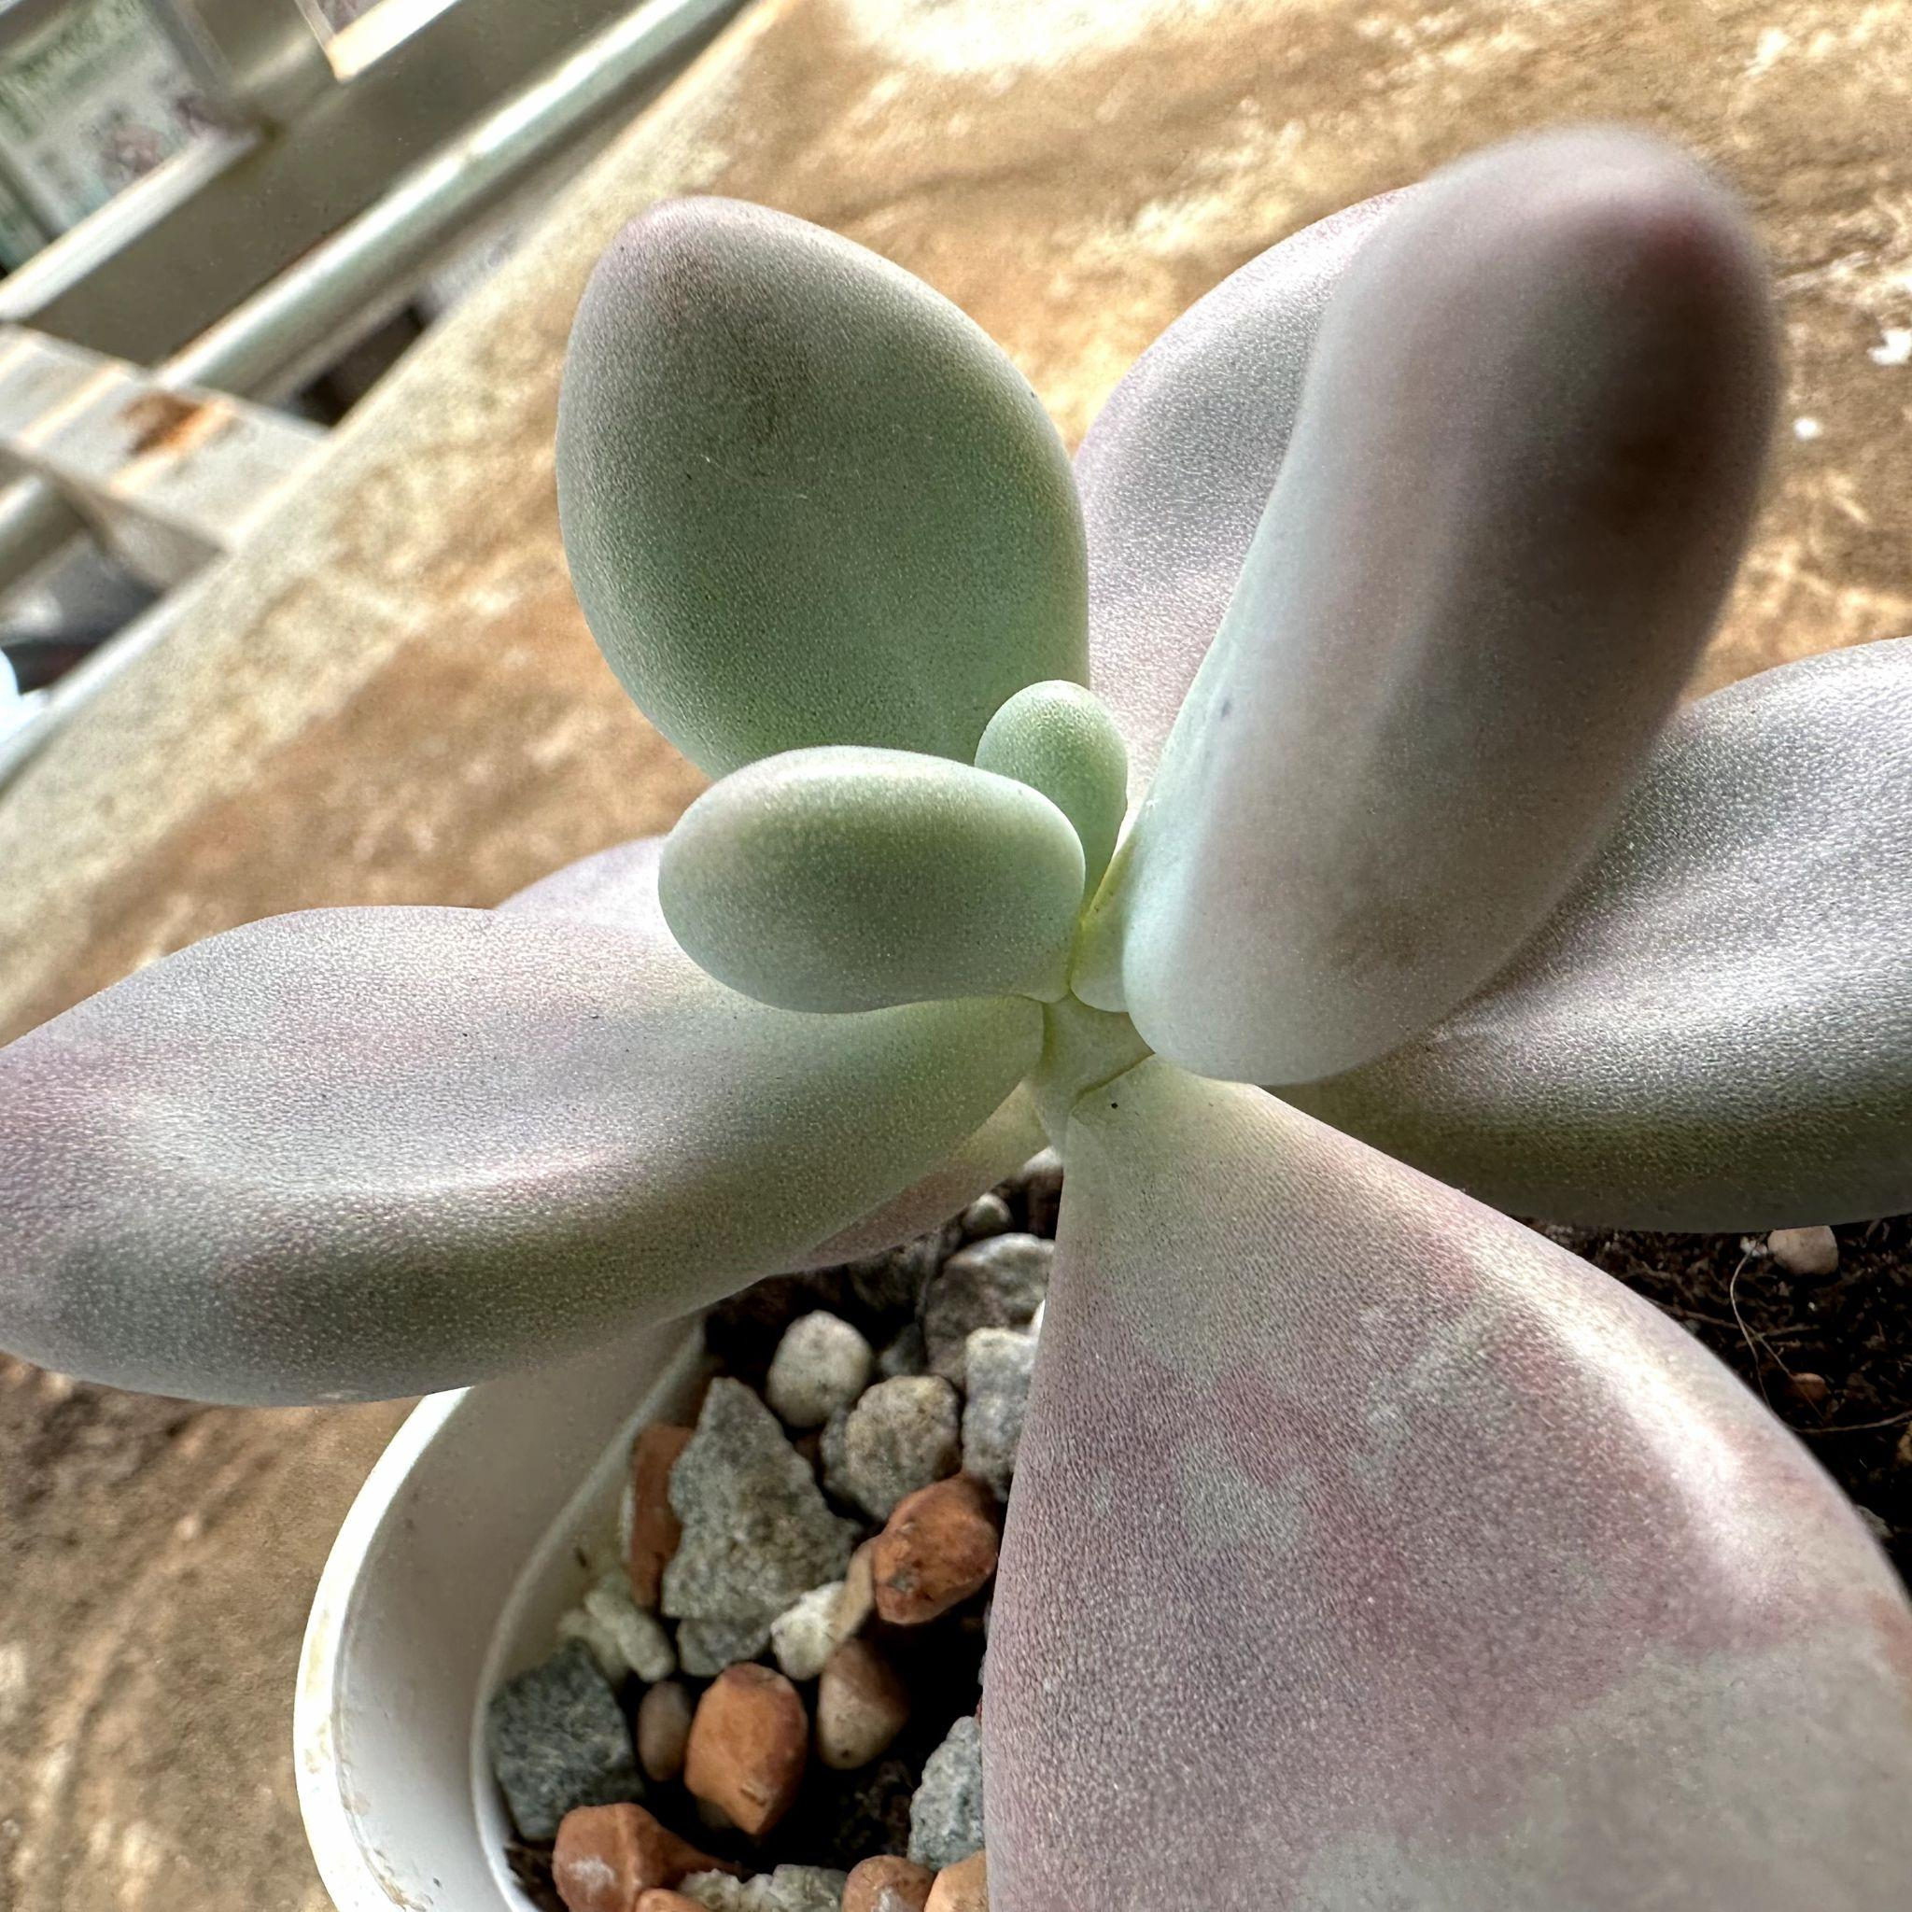
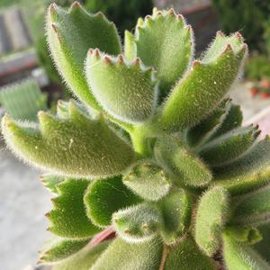
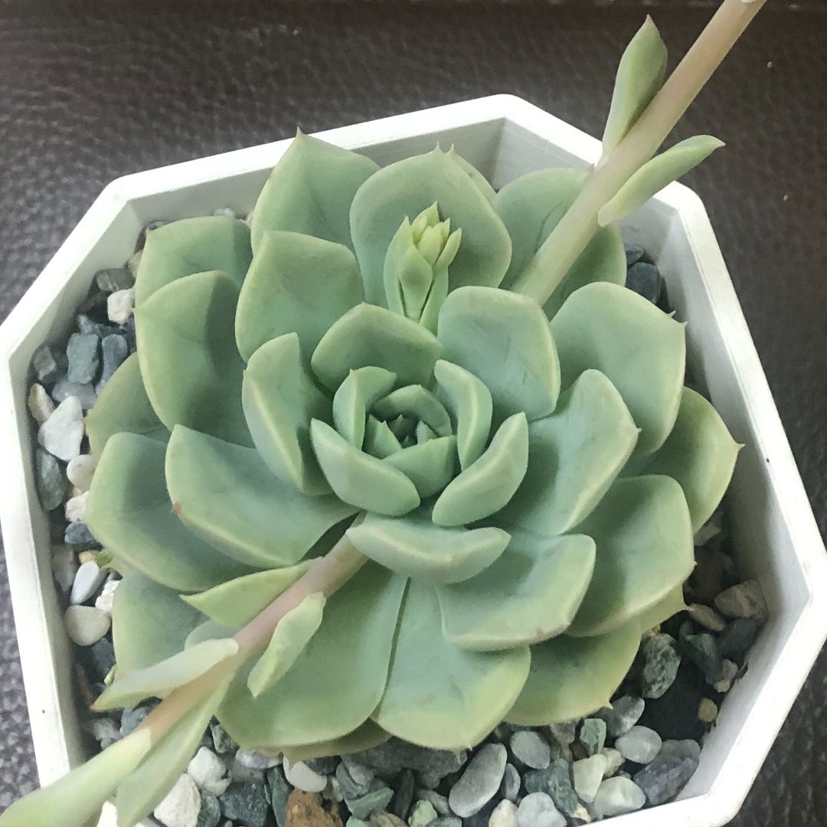
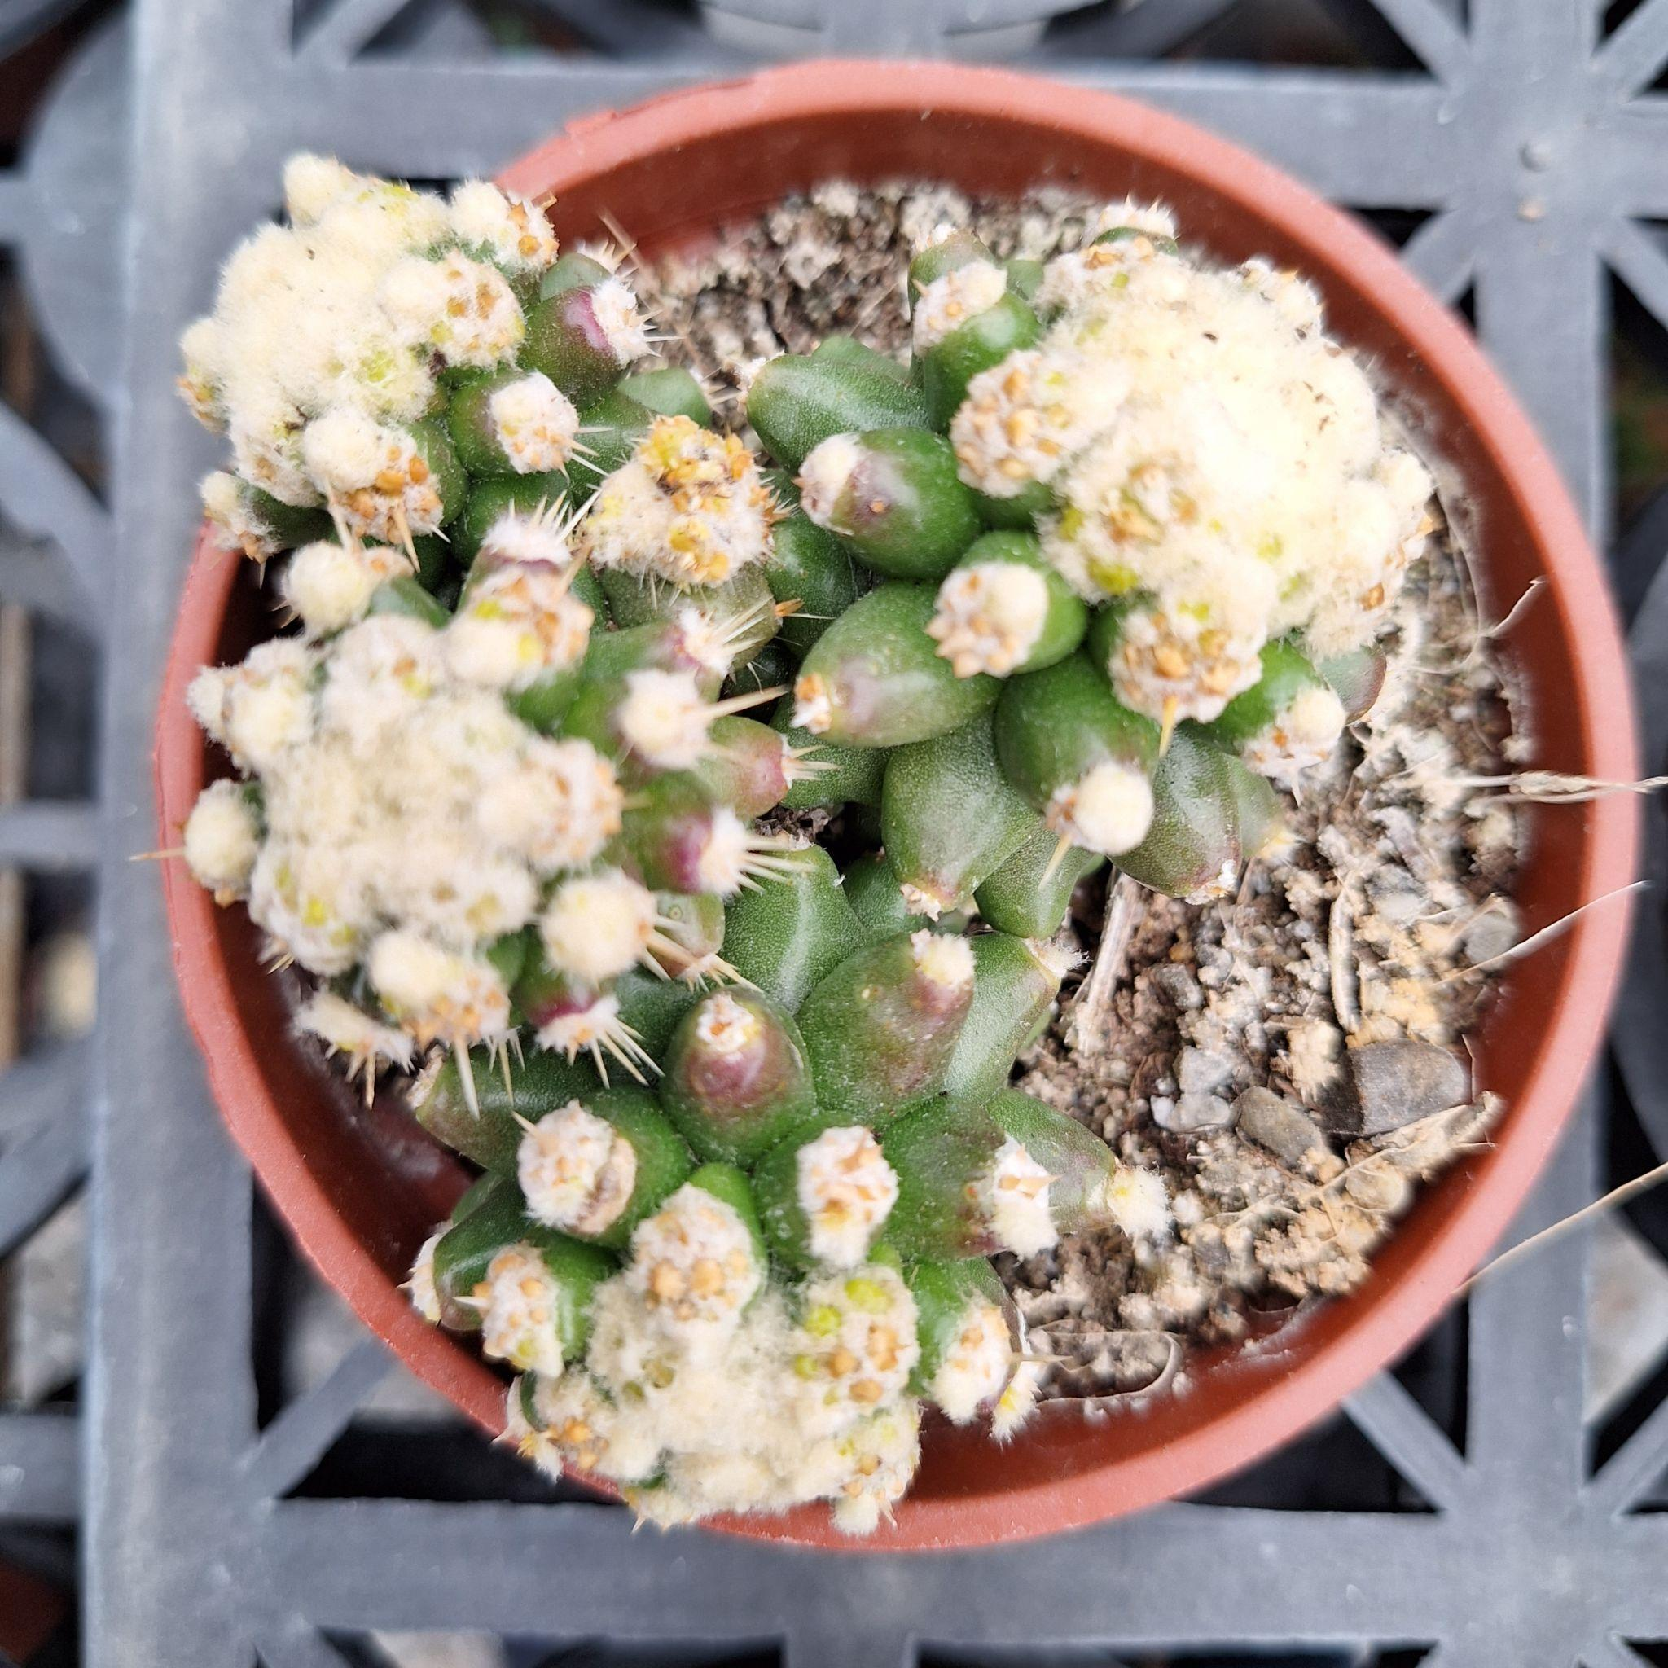
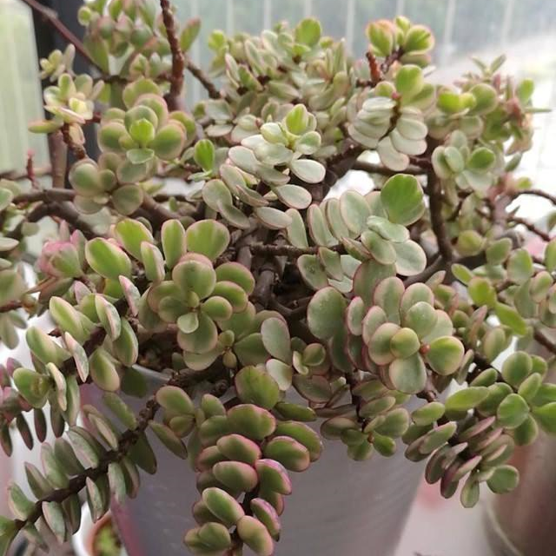
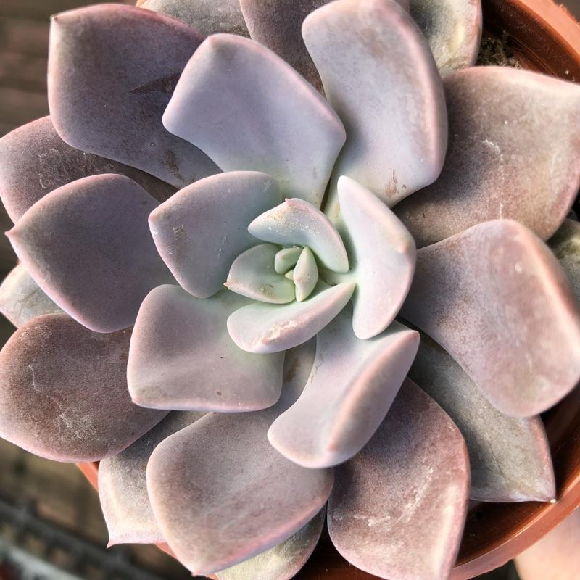
Fiona | 千佛手 | 墨西哥雪球 | 月耳兔 | 沙漠玫瑰 | 燦爛蓮花掌 | 蜘蛛長生花 | 銀之鈴 | 雪兔-麗娜蓮
京之華 | 反葉石蓮 | 姬朧月 | 東雲 | 火祭 | 瑞雲仙人球 | 觀音蓮卷絹 | 錦司晃 | 鹿角海棠
十二之卷 | 吉娃蓮 | 實生百合 | 桃蛋 | 熊童子 | 白牡丹 | 金琥石化 | 雅樂之舞 | 黛比

Slide 13
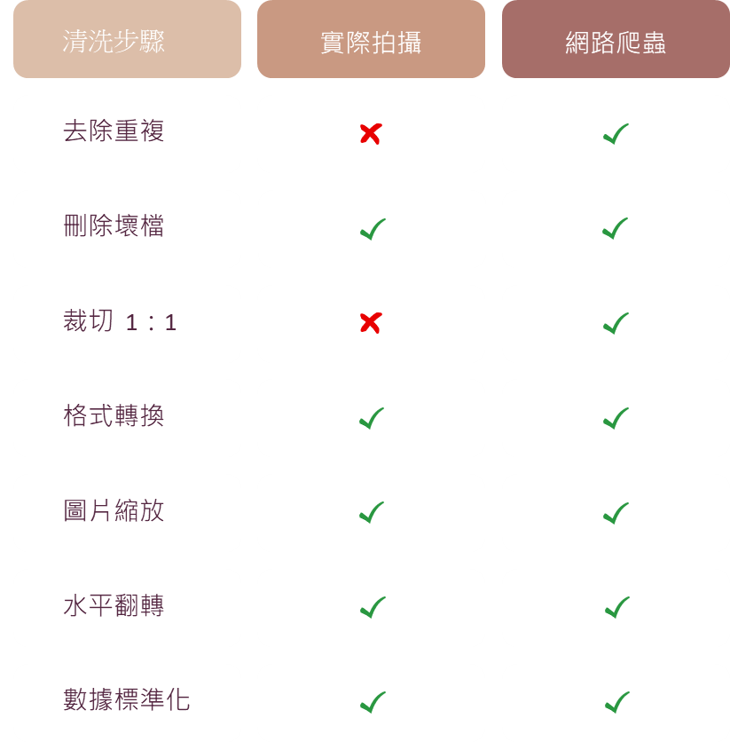
AI模型多肉植物辨識
資料清洗
禹旬
清理數據集重覆與壞檔圖片並裁切寬高 1：1
重新命名為植物學名並將PNG檔案轉JPG
圖片縮放至224X224大小並將各通道Normalize
transforms.Normalize([0.485, 0.456, 0.406], [0.229, 0.224, 0.225]
3024X3024
224X224

Slide 14
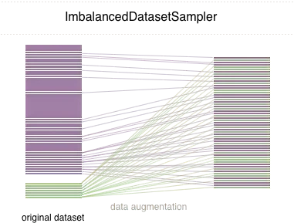
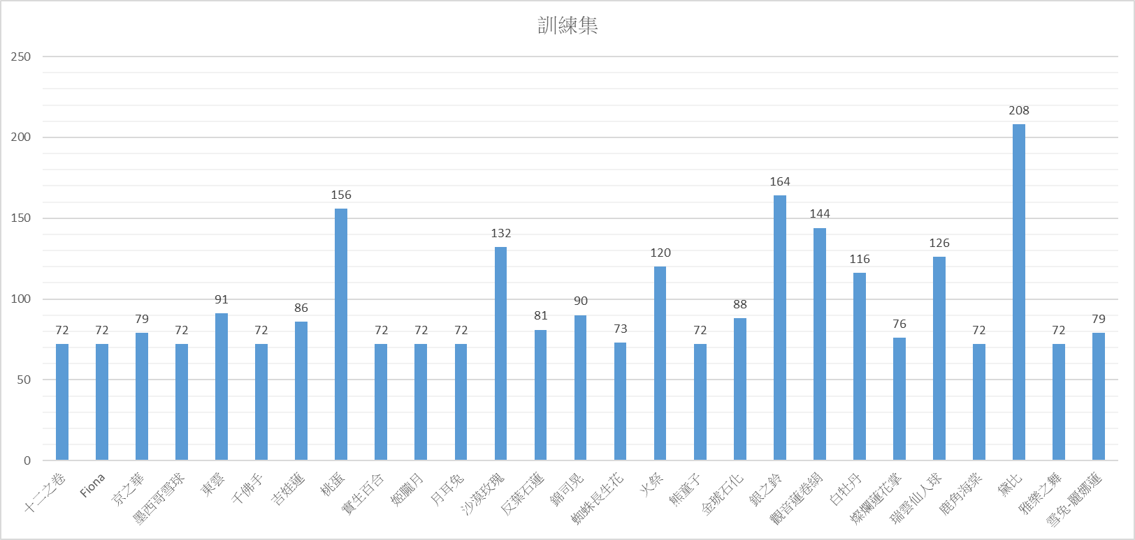
禹旬

Slide 15
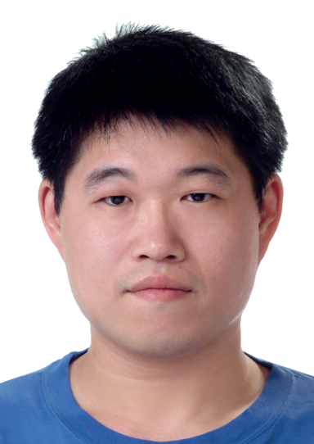

AI模型多肉植物辨識
模型訓練
模型訓練資料收集-Comet
育璟
網址：https://www.comet.com/
支援自定義數據收集，整體的趨勢比較

Slide 16


模型資料收集-Comet
育璟
支援CodeDiff功能
模型的超參數記錄

Slide 17

模型資料收集-Comet
育璟
自定義參數記錄
Model結構

Slide 18


模型資料收集-Comet
育璟
OUTPUT
系統資源

Slide 19


模型資料收集-Comet
育璟
環境安裝套件
圖形

Slide 20

模型資料收集-Comet
育璟
混肴矩陣記錄

Slide 21


模型資料收集-Comet
育璟
權重記錄 自定義文件

Slide 22



模型選擇(pytorch)
晨宇
模型與訓練
 | Params(M) | FLOPs(G) | Acc(%)
MobilenetV3-Large | 5.4 | 0.23 | 75.2
MobileViT-S | 5.6 | 2.03 | 78.4
FasterNet-T1 | 7.6 | 0.85 | 76.2

Slide 23
辦識模型選擇(遷移學習 10 epoch)
晨宇
Model | Valid Accuracy | Test Accuracy | valid time ratio (one epoch) | train time ratio (one epoch) | 模型發表時間
MobileNetV3-Large | 98.91% | 98.89% | 111.1% | 100.0% | 2019
MobileVit_S | 99.22% | 99.22% | 188.9% | 321.4% | 2022
FasterNet_T1 | 99.22% | 98.89% | 100.0% | 654.8% | 2023

Slide 24


晨宇
Test Accuracy
mobilevit
mobilenet
fasternet
epoch
reach_Best_val_acc_epoch
MobileNetV3-Large | 7
MobileVit | 5
FasterNet | 9
fasternet
mobilenet
mobilevit

Slide 25

晨宇
Original Training
test accuracy
max test accuracy = 93.33%
total epoch = 250
在資料量不夠大的時候，時間長也沒有比較準
epoch

Slide 26


晨宇
Gradient Accumulation
Train Loss
Test Accuracy
0.974
0.985
0.989
batch_size
64
batch_size
16
梯度累積4次
batch_size
16

Slide 27




晨宇
sys.ram.used
batch_size 64
batch_size 16
梯度累積4次
batch_size 16

Slide 28
MobileNetV3-Large Batch-Size選擇
育璟
執行Model時，分成3個部份 → Train, Vaild, Test
Batch Size考慮以下組合：
8, 16, 32, 64, 128, 256 分別以遷移式學習跑10個epochs
以Vaild得出的accuracy和Test得出的test_accurcy為最終考量

Slide 29


VALID Accuracy
育璟

Slide 30

Test Accuracy
育璟

Slide 31

綜合結果
育璟

Slide 32

Resize
禹旬
'PIL.Image.NEAREST', #鄰近插值
'PIL.Image.BILINEAR', #雙線性插值
'PIL.Image.BICUBIC', #雙三次插值
'PIL.Image.LANCZOS', #Lanczos插值

Slide 33


禹旬
Dropout
0.9926
0.9889
0.1
0.2
0.3
0.4
0.5
0.6
0.7

Slide 34


晨宇
Imbalanced data
Class weight：
Focal loss ：

Slide 35

晨宇
imbalance
test acc 0.9889
0.9704
loss class weights

Slide 36

晨宇
Sampler
test acc 0.9889
loss class weights
0.9741

Slide 37

晨宇
loss class weights
test acc 0.9889
focal loss
0.9704

Slide 38

晨宇
freeze Feature layers
Feature layers
classifier layers
Keep
Fine tune

Slide 39

晨宇
Unfreeze Feature layers
unfreeze feature layers
test acc 0.9889
One epoch training time reduced by 43.9%.
0.9445
freeze feature layers

Slide 40

晨宇
freeze feature layers
test accuracy
0.963
freeze feature layer， epoch x2
not better！
20 epoch

Slide 41


晨宇
靠近輸入的層提取的特徵
是相對簡單的結構

Slide 42

晨宇
learning rate

Slide 43

晨宇
Different learning rates for different layers
Different
test acc 0.9889
Same
0.9778

Slide 44

晨宇
Different
valid acc
0.9937
Same
0.9829

Slide 45

晨宇
input size
input size 256
input size 224
input size 192
0.97
0.99
test accuracy

Slide 46

晨宇
Valid Accuracy
learning rate 0.001
learning rate 0.0001
0.993
Ranger21
Lion
SGD
SGDM
AdamW
Adam
NAdam
RAdam
0.85
Optimizer

Slide 47

晨宇

Slide 48

晨宇
mixup+cutmix
test acc 0.9963
no mixup+cutmix
0.9778

Slide 49

晨宇
Exponential Moving Average

Slide 50


晨宇
Exponential Moving Average
model ema decay
y = 0.999
y =0.995
y = 0.990
0.982
0.993

Slide 51



晨宇
Final version
valid accuracy
最終選擇
0.994
主要差異
Optimizer: Adam > Adamw,
Imbalance > Class Weight Balance,
Use EMA,
Use Mixup, Cutmix Data Augmentation
1.000
0.982
Final version
0.970
0.995
0.960
test accuracy
test accuracy

Slide 52

晨宇
weights distribution
Ignore Outliers = 0.1%

Slide 53





test confusion matrix
辨識錯誤樣本
晨宇
9
Predict
True
白牡丹
墨西哥雪球
Predict
True
90%
Fiona
黛比

Slide 54


晨宇
recall(%) Two classes at 90%
Precision(%)Two classes at 91%
90%
91%
90%
91%

Slide 55



























晨宇
利用 grad cam 觀察模型辨識, 模型關注都放在該關注的特徵.
沒有錯誤訓練,各分類Recall, Precision 90% up ,整體Accuracy 99.3%
是不錯的訓練結果

Slide 56

疾病偵測模型-YOLOV8
育璟
時間因素，目前只做了2類標記
- 黑腐病，炭疽病
模型結果如下：
-黑腐病預測機率和RECALL較低，因為標記面積較大，涵蓋其它特徵，造成機率下降

Slide 57


標籤網站-Roboflow
育璟
使用Roboflow網站，label炭疽，黑腐病特徵，產生YOLOV8特徵資料集
炭疽： 黑腐：

Slide 58

標籤網站-Roboflow
育璟
套用訓練好的模型→自動標注

Slide 59


晨宇
結果
800
200

Slide 60

驗證結果：
育璟

Slide 61





晨宇
產品演示

Slide 62

珮榕
LineBot及雲端架構
Notes:
一開始開發的linebot遇到的挑戰是動態的輪播，不能事先設定死，要動態放上資料顯示，而輪播的圖片只能用URL。另一挑戰為要讀存google cloud storage(GCS)上的csv檔，程式寫法和CSV不同，是新的嘗試，沒有老師的程式可參考。因為時間限制，為了快速開發，採用李老師的個專架構—Cloud Run、GCS、Fire Store。但後來要放上2個不同的辨識套件和模型，而導致Cloud Shell磁碟空間(只能5G)爆掉，只好變更系統架構至GCE。
系統至GCE時，遇到從Nginx至GCS讀取和儲存資料的權限問題。所以取消CSV改由從Mysql讀存資料。此時花了一些時間安裝設定Mysql、防火牆和遠端連線的問題。也花了很多時間研究簽名檔和權限問題。因為權限問題，測試linebot時常發生死當，無法執行程式，很難恢復。0.

Slide 63

俊麟
Notes:
主要有四大節點:Linebot機器人、Line平台、Google GCE AI辨識平台(pytorch、yolo)、Google GCE 使用者資料儲存平台(MySQL、Cloud Storage)
資料運作流程:
1.user使用"多肉辨識Linebot"拍攝一張多肉植物照片，照片資料經由Line平台上傳到Google Compute Engine的AI辨識平台。
2.Line平台依據管理者設定給linebot的一組Webhook URL(必須是https協定)將照片資料上傳給AI辨識平台；Webhook URL是一組本組由阿里雲自購的網域名稱(gip3.jcetw.com)對應到AI辨識平台IP(34.92.36.200)。
3.資料在送到AI辨識平台(我們使用 Python Flask 框架撰寫的Web Application)後，
(我們選擇使用Nginx做為反向代理伺服器，因為Nginx可以提高Web Server性能，如:減少resoponse的等待時間)內部的反向代理nginx server會把資料送給使用https的uWSGI server(使用certbot機器人持續更新https憑證)
(雖然Flask有自帶的WSGI server，但這個server不適合正式環境下使用；所以我們用uWSGI於接收前端伺服器(nginx)轉發的動態請求並處理後發給Web Application(Flask))；
uWSGI server再把資料送給結合python的Flask Web Application server，
Flask server再分別把:(1)多肉植物照片送給PyTorch辨識多肉種類；(2)多肉植物病蟲害照片送給YOLO辨識病蟲害種類。
4.當user資料送到AI辨識平台時，AI辨識平台會把user的資料:(1)user資料記錄到MySQL平台(35.220.237.109)，以作為保存，提供linebot辨識user的依據;(2)user上傳的照片儲存到Google Cloud Storage進行保存。
5.當AI辨識平台(的Pytorch及YOLO)辨識完成就將多肉辨識結果回傳給"多肉辨識Linebot"，完成整個資料傳輸流程。

Slide 64





未來展望
欽文
1. 功能擴充
(1)更多種類：
台灣常見的多肉植物
(2)資訊的流通：
Google Map SDK for Android
LINE Notify API Document https://notify-bot.line.me/doc/en/
蕾
絲
姑娘
千
兔
耳
https://developers.google.com/maps/documentation/android-sdk/overview?hl=zh-tw

Slide 65

未來展望-續
欽文
2. 技術增進
(1)美化介面：
LINE Front-end Framework（LIFF） LIFF v2 API reference https://developers.line.biz/en/reference/liff/
(2)模型技術擴展：
將此AI模型擴展應用在其他種類的植物，並用循環漸進的方式訓練模型，以節省大量時間。

Slide 66

未來展望-續
欽文

Slide 67

團隊分工
晨宇
 | 資料準備 | AI模型建構 | AI模型訓練 | LINEBOT | 雲端部署 | 簡報製作 | 簡報影片
09 育璟
10 晨宇
11 禹旬
16 珮榕
25 欽文
28 俊麟
30 品翰
*組長(晨宇)

Slide 68

特別感謝
全體老師:
林佑軒老師
蘇柏原老師
張翠華老師
周凡剛老師
李秉鴻老師
周志昂老師
陳宇春老師
李智揚老師
張若兪老師
蔡孟玹老師

Slide 69
感謝聆聽

